Slide 1
EKOSİSTEM SERVİSLERİ NEDİR
Prof. Dr. Yüksel Ardalı
Ondokuz Mayıs Üniversitesi, Çevre Mühendisliği Bölümü

Slide 2
EKOKSİSTEM SERVİSLERİ
«Doğal ekosistemlerin ve bunların parçası olan türlerin insan yaşamını sürdürmeye ve gerçekleştirmeye yardımcı olduğu çok çeşitli koşullar ve süreçler» (Daily ve ark. 1997)
Bu tanımı akılda tutarak, doğal ekosistemlerin insan toplumlarına sağladığı olası faydalar nelerdir?

Slide 3
ekosistem
Sağlama hizmetleri
Destekleme hizmetleri
Kültürel hizmetler
Düzenleme hizmetleri

Slide 4
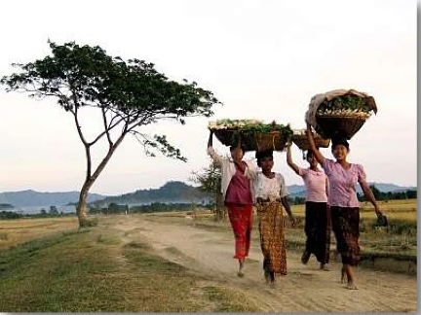
Sağlama Hizmetleri

Slide 5
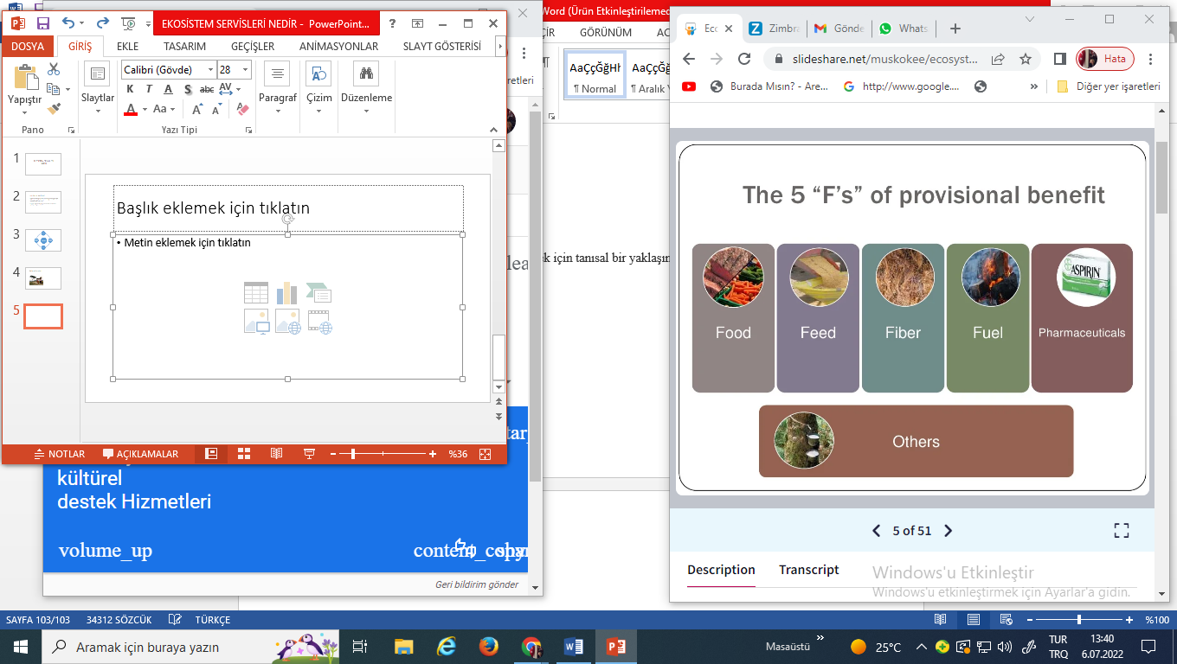

Slide 6
Yiyecek-Gıda
Hayvan | Bitki | Diğerleri
Et | Tohum | Çok hücreli mantar
Süt | Meyve | Tek hücreli mantar
Bal | Çiçek | Bakteri
Yumurta | Yaprak | Deniz yosunu
 | kök
YEM
Hayvan | Bitki | Diğerleri
Balık | Mısır | Deniz Yosunu
Şeker kamışı | Soya fasulyesi
Et/kemik tozu | Yulaf
Dışkı | Arpa

Slide 7
Fiber
Hayvan | Bitki | Diğer
Kollajen | Pamuk | Deniz yosunu
kuş tüyü | Kenevir
Kürk | Bambu
ipek | Sisal
 | Jüt

Slide 8
Fuel
Hayvan | Bitki | Diğer
Gübre | Biyokütle | Mikroalg
Yağ | Bitkisel yağ
 | Odun kömürü
 | Fosil yakıtlar

Slide 9
ilaçlar
Hayvan | Bitki | Diğerleri
Deri | Diüretik | Mikroalg
Safra taşları | Ateş düşürücü | Mikroorganizma
Zehir | Terletici
İdrar | Balgam söktürücü
insülin

Slide 10
Diğerleri
Hayvan | Bitki | Diğerleri
Bal mumu | Reçine | Biyopestisitler
Lanolin | Mum | Biyoremediasyon
Don yağı | Boya | Deniz yosunu
 | Deodorant | Ağaç

Slide 11
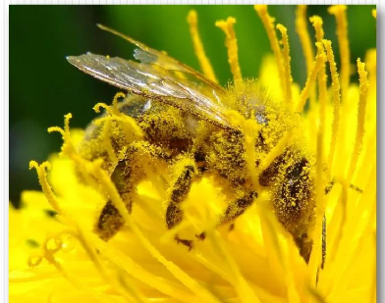
Düzenleyici ve Destekleyici Servisler

Slide 12
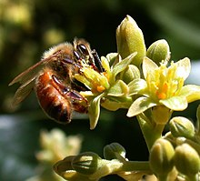
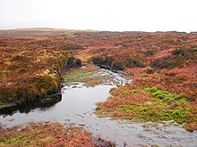
Faydaları
Hava ve suyun temizlenmesi
Kuraklık ve sel baskınlarını azaltması
Toprağın korunması ve oluşumu ile toprak verimliliğinin arttırılması
Atıkların detoksifikasyonu ve parçalanması
Ürünlerin pollenlenmesi ve doğal vejetasyon
Tohumların yayılması
Nutrient döngüsü ve hareketi
Potansiyel tarımsal alanda zararlıların kontrolü
Biyoçeşitliliğin korunması
Erozyonla kıyıların korunması

Slide 13
Yaban hayatı Amerika'nın mirası, kültürü ve kalbi için önemlidir ve onu çocuklarımıza bir miras olarak korumak istiyoruz.
Doğal dünyanın yaşamlarımızı zenginleştirdiği tüm yollara bir değer biçemeseniz de, güçlü ve sağlıklı ekosistemlere sahip bir dünyada yaşamanın birçok somut faydası vardır. Yaban hayatı ve doğal ekosistemlerin bir sonucu olarak daha güçlü bir ekonomiye, çeşitli gıda ürünlerine ve tıbbi araştırmalardaki ilerlemelere sahibiz.
Doğanın insanlar için değeri uzun zamandır bilinmektedir, ancak son yıllarda bu çeşitli faydaları tanımlamak için ekosistem hizmetleri kavramı geliştirilmiştir. Bir ekosistem hizmeti, vahşi yaşamın veya ekosistemlerin insanlara sağladığı herhangi bir olumlu faydadır. Faydalar doğrudan veya dolaylı olabilir - küçük veya büyük.

Slide 14
Dört Tür Ekosistem Hizmeti
İnsan eylemlerinin ekosistemler ve insan refahı üzerindeki etkisini analiz etmeye yönelik BM sponsorluğundaki büyük bir çaba olan Binyıl Ekosistem Değerlendirmesi (MA), ekosistem hizmetlerinin dört ana kategorisini belirledi: tedarik, düzenleme, kültürel ve destekleyici hizmetler.
1. Tedarik Hizmetleri
İnsanlardan doğa tarafından sağlanan bir hizmeti tanımlamaları istendiğinde, çoğu kişinin aklına yiyecek gelir. Meyveler, sebzeler, ağaçlar, balıklar ve çiftlik hayvanları, ekosistemlerin doğrudan ürünleri olarak bizim için mevcuttur. Tedarik hizmeti, insanlara doğadan elde edilebilecek her türlü faydadır. Yiyecekle birlikte diğer tedarik hizmetleri türleri arasında içme suyu, kereste, odun yakıtı, doğal gaz, yağlar, giysi ve diğer malzemelere dönüştürülebilen bitkiler ve tıbbi faydalar yer alır.
2. Düzenleyici Hizmetler
Ekosistemler, insanlar için yaşamı mümkün kılan temel hizmetlerin birçoğunu sağlar. Bitkiler havayı temizler ve suyu filtreler, bakteriler atıkları ayrıştırır, arılar çiçekleri tozlaştırır ve ağaç kökleri erozyonu önlemek için toprağı yerinde tutar. Tüm bu süreçler, ekosistemleri temiz, sürdürülebilir, işlevsel ve değişime dayanıklı hale getirmek için birlikte çalışır. Düzenleyici bir hizmet, doğal olayları yöneten ekosistem süreçleri tarafından sağlanan faydadır. Düzenleme hizmetleri arasında tozlaşma, ayrışma, su arıtma, erozyon ve taşkın kontrolü ve karbon depolama ve iklim düzenlemesi yer alır.
3. Kültürel Hizmetler
Biz doğayla etkileşime girip onu değiştirdikçe, doğal dünya da bizi değiştirmiştir. Hayatımızda sürekli var olan bir güç olarak kültürel, entelektüel ve sosyal gelişimimize rehberlik etmiştir. Ekosistemlerin insan zihni için önemi, eski uygarlıkların mağara duvarlarına hayvan, bitki ve hava durumu resimleri çizerek insanlığın başlangıcına kadar uzanabilir. Kültürel hizmet, ekosistemlerin yerel, ulusal ve küresel kültürlerde nasıl bir rol oynadığı da dahil olmak üzere insanların gelişimine ve kültürel ilerlemesine katkıda bulunan maddi olmayan bir faydadır; bilginin inşası ve fikirlerin yayılması; doğa ile etkileşimlerden doğan yaratıcılık (müzik, sanat, mimari); ve rekreasyon.
4. Destekleyici Hizmetler
Doğal dünya o kadar çok hizmet sunar ki bazen en temel olanı gözden kaçırırız. Ekosistemler, fotosentez, besin döngüsü, toprak oluşumu ve su döngüsü gibi altta yatan doğal süreçlerin tutarlılığı olmadan sürdürülemezdi. Bu süreçler, tüm ekosistemleri ve insanları bırakın, Dünya'nın temel yaşam formlarını sürdürmesine izin verir. Destekleyici hizmetler olmadan, geçici, düzenleyici ve kültürel hizmetler olmazdı.

Slide 15
Odak Noktası: Sulak Alanlar
Sulak alanlar, Amerika Birleşik Devletleri'ndeki en tehdit altındaki ekosistemlerden biridir. Birleşik Devletler'deki sulak alanların yüzde 50'sinden fazlasını kaybettik. Sulak alanların sağladığı bazı hizmetlere kısa bir bakış, bunların insanlar için ne kadar önemli olduğunu ve onları korumak ve eski haline getirmek için neden çalışmamız gerektiğini gösterir.
Gıda için güvendiğimiz balıkların çoğu, yaşam döngülerinin en azından bir kısmını sulak alan habitatlarında geçirir. Sulak alanlar sel sularını tutar ve kontrol eder. Sulak alan bitkileri sudaki besinleri ve kimyasalları emer ve doğal bir filtreleme sistemi görevi görür. Sulak alan bitkileri ve toprakları, serbest bırakılırsa iklim değişikliğine katkıda bulunacak büyük miktarlarda karbon depolar. Sulak alanlar aynı zamanda göçmen kuşlar , balıklar ve memeliler için hayati bir yaşam alanıdır ve bunların kaybı, rekreasyon ve biyoçeşitliliği etkiler .

Slide 16
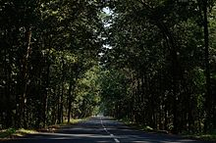
Ekosistem
Avokado mahsulünde bal arısı . Tozlaşma sadece bir tür ekosistem hizmetidir.
Galler'deki dağlık bataklık , Severn Nehri'nin resmi kaynağını oluşturur . Sağlıklı bataklıklar karbonu tutar, suyu tutar, böylece sel riskini azaltır ve bozulmuş habitatlardan daha iyi temizlenmiş su sağlar.
Hindistan'ın Andhra Pradesh kentindeki sosyal ormancılık , gezginlere yakıt, toprak koruması, gölge ve hatta refah sağlıyor.

Slide 17
Ekosistem hizmetleri, doğal çevre ve sağlıklı ekosistemler
Ekosistem hizmetleri, doğal çevre ve sağlıklı ekosistemler tarafından insanlara sağlanan çok sayıda ve çeşitli faydalardır. Bu tür ekosistemler, örneğin agro-ekosistemleri, orman ekosistemini, otlak ekosistemlerini ve su ekosistemlerini içerir. Sağlıklı ilişkiler içinde işleyen bu ekosistemler, mahsullerin doğal tozlaşması, temiz hava, aşırı hava koşullarının hafifletilmesi ve insanın zihinsel ve fiziksel refahı gibi şeyler sunar. Toplu olarak, bu faydalar 'ekosistem hizmetleri' olarak bilinir hale geliyor ve genellikle gıda temini, temiz içme suyu temini, ayrışmanın ayrılmaz bir parçası atıkların ve gıda ekosistemlerinin esnekliği ve üretkenliği.
Bilim adamları ve çevreciler, ekosistem hizmetlerini on yıllardır örtük olarak tartışırken, 2000'lerin başındaki Binyıl Ekosistem Değerlendirmesi (MA) bu kavramı popüler hale getirdi. Orada, ekosistem hizmetleri dört geniş kategoride gruplandırılmıştır: yiyecek ve su üretimi gibi tedarik; iklim ve hastalık kontrolü gibi düzenleyici; besin döngüleri ve oksijen üretimi gibi destekleyici; ve kültürel , manevi ve eğlence faydaları gibi. Karar vericileri bilgilendirmeye yardımcı olmak için, birçok ekosistem hizmeti, insan yapımı altyapı ve hizmetlere eşdeğer karşılaştırmalar yapmak için değerlendirilmektedir.
Haliç ve kıyı ekosistemlerinin her ikisi de deniz ekosistemleridir . Bu ekosistemler birlikte, dört ekosistem hizmeti kategorisini çeşitli şekillerde gerçekleştirir: "Düzenleme hizmetleri", iklim düzenlemesinin yanı sıra atık arıtma ve hastalık düzenlemesi ve tampon bölgeleri içerir. "Tedarik hizmetleri", keresteler, deniz ürünleri tatlı su, hammaddeler ve biyokimyasal ve genetik kaynaklar gibi orman ürünlerini içerir. Kıyı ekosistemlerinin "kültürel hizmetleri", ilham verici yönleri, rekreasyon ve turizmi , bilim ve eğitimi içerir. Kıyı ekosistemlerinin "destekleyici hizmetleri" arasında besin döngüsü, biyolojik olarak aracılık edilen habitatlar ve birincil üretim.

Slide 18

Ekosistem hizmetleri
Ekosistem hizmetleri veya 'eko-hizmetler', ekosistemler tarafından insanlara sağlanan mal ve hizmetler olarak tanımlanmaktadır. 2006 Binyıl Ekosistem Değerlendirmesi'ne (MA) göre, ekosistem hizmetleri "insanların ekosistemlerden elde ettiği faydalardır". MA ayrıca aşağıda tartışılan dört ekosistem hizmeti kategorisini (destekleme, tedarik etme, düzenleme ve kültürel) tanımladı. Basit bir ifadeyle, gıda malzemeleri, su, kereste, lifler ve ilaçların sağlanması.
2010 yılına kadar, literatürde ekosistem hizmetlerinin çeşitli çalışma tanımları ve tanımları gelişti.
Ekosistem hizmetleri denetimlerinde mükerrer sayımı önlemek için, örneğin, The Economics of Ecosystems and Biodiversity (TEEB), MA'daki "Destek Hizmetleri"ni "Habitat Hizmetleri" ve "ekosistem işlevleri" ile değiştirmiştir. ekosistem yapısı ile bir ekosistemin mal ve hizmet sağlama kapasitesini destekleyen süreçler arasındaki etkileşimler".
Bu bok böceği gibi detritivorlar , hayvan atıklarını birincil üreticiler tarafından yeniden kullanılabilecek organik maddelere dönüştürmeye yardımcı olur.

Slide 19
Bilimsel kuruluş tarafından dört farklı ekosistem hizmeti türü ayırt edilmiştir: düzenleyici hizmetler, tedarik hizmetleri, kültürel hizmetler ve destekleyici hizmetler. Bir ekosistem, dört tür hizmeti de aynı anda sunmaz; ancak herhangi bir ekosistemin karmaşık doğası göz önüne alındığında, genellikle insanların bu hizmetlerin bir kombinasyonundan yararlandığı varsayılır. Çeşitli ekosistem türleri (ormanlar, denizler, mercan resifleri, mangrovlar vb.) tarafından sunulan hizmetler, doğası ve sonucu olarak farklılık gösterir. Aslında, bazı hizmetler komşu insan popülasyonlarının geçimini (tatlı su, gıda veya estetik değer vb. gibi) doğrudan etkilerken, diğer hizmetler insanların dolaylı olarak etkilendiği genel çevre koşullarını ( iklim değişikliği , erozyon gibi) etkiler.düzenleme veya doğal tehlike düzenlemesi, vb.).
Milenyum Ekosistem Değerlendirmesi raporu 2005, ekosistem hizmetlerini insanların ekosistemlerden elde ettiği faydalar olarak tanımladı ve dört ekosistem hizmeti kategorisini ayırt etti; burada destekleyici hizmetler diğer üç kategorideki hizmetlerin temeli olarak kabul edildi.

Slide 20
Kültürel hizmetler
kültürel (kitaplarda, filmlerde, resimde, folklorda, ulusal sembollerde, reklamlarda vb. motif olarak doğanın kullanımı dahil)
manevi ve tarihi (dini veya miras değeri veya doğal için doğanın kullanımı dahil)
eğlence deneyimleri ( ekoturizm , açık hava sporları ve rekreasyon dahil)
bilim ve eğitim (okul gezileri için doğal sistemlerin kullanımı ve bilimsel keşif dahil )
Terapötik (Ekoterapi, sosyal ormancılık ve hayvan destekli terapi dahil)
2012 itibariyle, kültürel ekosistem hizmetleri kavramının nasıl işlevselleştirilebileceği, peyzaj estetiği, kültürel miras, açık hava rekreasyonu ve tanımlanacak manevi önemi ekosistem hizmetleri yaklaşımına nasıl uyabileceği konusunda bir tartışma vardı. ^{[8]} ekolojik yapıları ve işlevleri kültürel değerler ve faydalarla açıkça ilişkilendiren modellere oy verenler. Benzer şekilde, kültürel ekosistem hizmetleri kavramının üç argümana dayanan temel bir eleştirisi yapılmıştır: ^{[9]}
Doğal/ekili çevreye bağlı olan önemli kültürel değerler, ekolojik yapı ve işlevleri belirlemek için evrensel bilimsel parametreleri kullanan yöntemlerle ele alınamayan bir alanın benzersiz karakterine dayanır.
Doğal/ekili bir çevrenin sembolik anlamları ve kültürel değerleri varsa, bu değerlerin nesnesi ekosistemler değil, dağlar, göller, ormanlar gibi şekillendirilmiş fenomenler ve esas olarak sembolik manzaralardır. ^{[10]}
Kültürel değerler, ekosistemler tarafından üretilen özelliklerden değil, belirli bir sembolik deneyim çerçevesi içinde belirli bir görme biçiminin ürünüdür. ^{[11]}
Ekosistem Hizmetlerinin Ortak Uluslararası Sınıflandırması (CICES), Destek Hizmetlerinin diğer Tedarik ve Düzenleme Hizmetleriyle iki kez sayılmasını önlemek için muhasebe sistemlerine (Ulusal sayımlar vb.) göre geliştirilmiş bir sınıflandırma şemasıdır. ^{[12]}

Slide 21
Destekleyici hizmetler
Bunlar, bazı kategorilerde düzenleyici hizmetlerle gereksiz olabilir, ancak bunlarla sınırlı olmamak üzere, besin döngüsü , birincil üretim , toprak oluşumu , habitat sağlanması gibi hizmetleri içerir. Bu hizmetler, ekosistemlerin gıda temini, taşkın düzenlemesi ve su arıtma gibi hizmetleri sağlamaya devam etmesini mümkün kılar. Slade et al. daha fazla sayıda türün daha fazla ekosistem hizmetini en üst düzeye çıkaracağı durumu özetlemektedir.

Slide 22
Ekoloji
Ekosistem hizmetlerinin anlaşılması, ekolojide , organizmaların ve çevrenin temel ilkelerini ve etkileşimlerini tanımlayan güçlü bir temel gerektirir . Bu varlıkların etkileşime girdiği ölçekler mikroplardan manzaralara , milisaniyelerden milyonlarca yıla kadar değişebildiğinden , geriye kalan en büyük zorluklardan biri, aralarındaki enerji ve malzeme akışının tanımlayıcı karakterizasyonudur. Örneğin, bir orman tabanının alanı, üzerindeki döküntüler , topraktaki mikro organizmalar ve toprağın kendisinin özelliklerinin tümü, o ormanın karbon tutma, su arıtma ve erozyon gibi ekosistem hizmetleri sağlama yeteneklerine katkıda bulunacaktır.Havza içindeki diğer alanların önlenmesi. Birden fazla hizmetin bir araya getirilmesinin genellikle mümkün olduğunu ve hedeflenen hedeflerin faydaları güvence altına alındığında, yan faydaların da olabileceğini unutmayın; aynı orman, aynı zamanda ekosistem hizmetleri olan insan rekreasyonunun yanı sıra diğer organizmalar için yaşam alanı sağlayabilir.
Dünya ekosistemlerinin karmaşıklığı, organizmalar, süreçler ve çevreleri arasındaki ilişkilerin nasıl iç içe geçtiğini anlamaya çalışan bilim insanları için bir zorluk teşkil ediyor. İnsan ekolojisi ile ilgili olduğu için, ekosistem hizmetlerinin incelenmesi için önerilen bir araştırma gündemi ^{[14]} aşağıdaki adımları içerir:
ekosistem hizmet sağlayıcılarının ( ESP'ler ) - belirli ekosistem hizmetlerini sağlayan türler veya popülasyonlar - ve bunların işlevsel rollerinin ve ilişkilerinin tanımlanması;
işlevi stabilize eden telafi edici tepkiler ve onu aşındırabilecek rastgele olmayan yok olma dizileri gibi, ESP'lerin doğal peyzajlarında nasıl işlev gördüğünü etkileyen topluluk yapısı yönlerinin belirlenmesi;
hizmetlerin sağlanmasını etkileyen temel çevresel (abiyotik) faktörlerin değerlendirilmesi;
ESP'lerin ve hizmetlerinin üzerinde çalıştığı mekansal ve zamansal ölçeklerin ölçümü.
Son zamanlarda, farklı türlerin verimlilikleri ve bollukları açısından göreceli önemini ölçerek ESP işlevselliğinin değerlendirmesini iyileştirmek ve standart hale getirmek için bir teknik geliştirilmiştir. ^{[15]}Bu tür parametreler, türlerin çevredeki değişikliklere (yani avcılar, kaynak mevcudiyeti, iklim) nasıl tepki verdiğine dair göstergeler sağlar ve ekosistem hizmetlerinin sağlanmasında orantısız derecede önemli olan türlerin belirlenmesi için faydalıdır. Bununla birlikte, kritik bir dezavantaj, tekniğin, bir ekosistemin korunmasında genellikle hem karmaşık hem de temel olan ve kolayca öncelik olarak tespit edilmeyen türleri içerebilen etkileşimlerin etkilerini hesaba katmamasıdır. Öyle olsa bile, bir ekosistemin işlevsel yapısını tahmin etmek ve onu bireysel tür özellikleriyle ilgili bilgilerle birleştirmek, çevresel değişim sırasında bir ekosistemin esnekliğini anlamamıza yardımcı olabilir .
Birçok ekolog, ekosistem hizmetlerinin sağlanmasının biyolojik çeşitlilik ile dengelenebileceğine de inanmaktadır . Artan biyoçeşitlilik aynı zamanda topluma sunulan ekosistem hizmetlerinin çeşitliliğine de fayda sağlar. Biyoçeşitlilik ve bir ekosistemin istikrarı arasındaki ilişkiyi anlamak, doğal kaynakların ve hizmetlerinin yönetimi için esastır.

Slide 23
Artıklık hipotezi
Ekolojik fazlalık kavramına bazen işlevsel telafi denir ve bir ekosistemde birden fazla türün belirli bir rolü yerine getirdiğini varsayar. Daha spesifik olarak, ekosistemde toplam istikrarı korumak için koşullar zorlandığında hizmet sağlamadaki etkinliğini artıran belirli bir tür ile karakterize edilir. Bununla birlikte, telafi edici bir türe artan bağımlılık, ekosistem üzerinde ek stres yaratır ve genellikle sonraki bozulmaya karşı duyarlılığını arttırır. Fazlalık hipotezi, "tür fazlalığı ekosistemin dayanıklılığını artırır" şeklinde özetlenebilir.
Başka bir fikir, her türün kaybının bir ekosistemin işlevi üzerindeki üstel etkisini karşılaştırmak için bir uçak kanadındaki perçin benzetmesini kullanır; buna bazen perçin patlaması denir. Yalnızca bir tür yok olursa, bir bütün olarak ekosistemin verimliliğinin kaybı nispeten küçüktür; bununla birlikte, birkaç tür kaybolursa, sistem çok fazla perçin kaybeden bir uçağa benzer şekilde esasen çöker. Hipotez, türlerin rollerinde göreceli olarak uzmanlaştığını ve birbirlerini telafi etme yeteneklerinin artıklık hipotezinden daha az olduğunu varsayar. Sonuç olarak, herhangi bir türün kaybı ekosistemin performansı için kritik öneme sahiptir. Temel fark, tür kaybının toplam ekosistem işleyişini etkileme hızıdır.
Portföy etkisi
Portföy etkisi olarak bilinen üçüncü bir açıklama, biyoçeşitliliği, çeşitlendirmenin yatırımın oynaklığını veya bu durumda ekosistem hizmetlerinin istikrarsızlığı riskini en aza indirdiği stok varlıklarıyla karşılaştırır. Bu, bir türler grubunun belirli bir çevresel bozulmaya farklı tepkiler sergileyeceği tepki çeşitliliği fikriyle ilgilidir. Birlikte düşünüldüğünde, bir hizmetin bütünlüğünü koruyan dengeleyici bir işlev oluştururlar.
Çeşitli deneyler bu hipotezleri hem sahada hem de laboratuvarda test etti. Doğanın birçok biyotik ve abiyotik faktörünün simüle edilebildiği Birleşik Krallık'taki bir laboratuvar olan ECOTRON'da , çalışmalar solucanların ve simbiyotik bakterilerin bitki kökleri üzerindeki etkilerine odaklandı . Bu laboratuvar deneyleri, perçin hipotezini destekliyor gibi görünüyor. Ancak, Minnesota'daki Cedar Creek Reserve'deki otlaklar üzerine yapılan bir araştırma, diğer birçok saha çalışmasında olduğu gibi artıklık hipotezini desteklemektedir. Ayrıca bakınız: Biyoçeşitlilik#Ekosistem hizmetleri .

Slide 24
ekosistem
Haliç ve deniz kıyı ekosistemlerinin her ikisi de deniz ekosistemleridir . Bu ekosistemler birlikte, dört ekosistem hizmeti kategorisini çeşitli şekillerde gerçekleştirir: "Düzenleme hizmetleri", iklim düzenlemesinin yanı sıra atık arıtma ve hastalık düzenlemesi ve tampon bölgeleri içerir. "Tedarik hizmetleri", orman ürünleri, deniz ürünleri, tatlı su , hammaddeler, biyokimyasal ve genetik kaynakları içerir. Kıyı ekosistemlerinin "kültürel hizmetleri", ilham verici yönleri, rekreasyon ve turizmi , bilim ve eğitimi içerir. Kıyı ekosistemlerinin "destekleyici hizmetleri" arasında besin döngüsü ,birincil üretim .
Kıyılar ve bunların kıyıdaki ve açıktaki bitişik alanları, yerel bir ekosistemin önemli bir parçasıdır. Haliçlerde tatlı su ve tuzlu su ( acı su ) karışımı deniz yaşamı için birçok besin maddesi sağlar . Tuzlu bataklıklar , mangrovlar ve kumsallar da besin zinciri için çok önemli olan çeşitli bitki, hayvan ve böcekleri destekler . Biyolojik çeşitliliğin yüksek seviyesi, binlerce yıldır insan aktivitesini çeken yüksek seviyede biyolojik aktivite yaratır. Kıyılar ayrıca, haliçler, sulak alan , deniz otu , mercan resifleri de dahil olmak üzere organizmaların yaşaması için gerekli malzemeleri oluşturur., ve mangrovlar. Kıyılar göçmen kuşlar , deniz kaplumbağaları, deniz memelileri ve mercan resifleri için yaşam alanı sağlar .

Slide 25
Düzenleme hizmetleri
Düzenleyici hizmetler, "ekosistem süreçlerinin düzenlenmesinden elde edilen faydalardır". ^{[25]} Kıyı ve nehir ağzı ekosistemleri söz konusu olduğunda, bu hizmetler iklim düzenlemesi, atık arıtma ve hastalık kontrolü ve doğal tehlike düzenlemesini içerir.
İklim düzenlemesi
Deniz ekosistemlerinin hem biyotik hem de abiyotik toplulukları, iklim düzenlemesinde rol oynar. Atmosferdeki gazlar söz konusu olduğunda sünger görevi görürler ve yüksek seviyelerde CO2 ve diğer sera gazlarını ₍ metan ve azot oksit) tutarlar. Deniz bitkileri ayrıca fotosentez amacıyla CO 2 kullanır ve atmosferik CO 2'nin azaltılmasına yardımcı olur.. Okyanuslar ve denizler, atmosferden ısıyı emer ve su akıntıları aracılığıyla yeniden dağıtır ve buharlaşma ve ışığın yansıması gibi atmosferik süreçler, üstteki atmosferin soğumasını ve ısınmasını sağlar. Okyanus sıcaklıkları bu nedenle dünyanın herhangi bir yerindeki atmosferik sıcaklıkların düzenlenmesi için zorunludur: "okyanus olmadan, Dünya gündüz saatlerinde dayanılmaz derecede sıcak ve geceleri donmamışsa dondurucu soğuk olurdu". ^{[26]}
Atık arıtma ve hastalık düzenlemesi
Deniz ekosisteminin sunduğu bir diğer hizmet ise atıkların arıtılarak hastalıkların düzenlenmesine yardımcı olmaktır. Atıklar, deniz ekosistemleri boyunca taşınarak seyreltilebilir ve detoksifiye edilebilir; kirleticiler çevreden uzaklaştırılır ve deniz ekosistemlerinde depolanır, gömülür veya geri dönüştürülür: "Deniz ekosistemleri, suyu filtreleyen, ötrofikasyonun etkilerini azaltan/sınırlandıran ve toksik hidrokarbonları karbon gibi temel bileşenlerine ayıran mikrobiyal topluluklar aracılığıyla organik atıkları parçalar. dioksit, azot, fosfor ve su". ^{[26]} Atıkların büyük hacimlerde su ile seyreltilmesi ve su akıntıları ile hareket etmesi, deniz ürünlerinde hastalıkların düzenlenmesine ve toksik maddelerin azalmasına yol açmaktadır.

Slide 26
ekosistem
Tampon bölgeler
Kıyı ve nehir ağzı ekosistemleri, sel, siklon, gelgit dalgalanmaları ve fırtınalar gibi doğal tehlikelere ve çevresel rahatsızlıklara karşı tampon bölge görevi görür. Oynadıkları rol, "etkinin bir kısmını [emmek] ve böylece arazi üzerindeki etkisini [azaltmak]" tır. Sulak alanlar (tuzlu su bataklıkları, tuz bataklıkları) ve desteklediği bitki örtüsü – ağaçlar, kök hasırları, vb. – büyük miktarda suyu (yüzey suyu, kar erimesi, yağmur, yeraltı suyu) tutar ve ardından yavaşça salıverir. Onları geri döndürerek sel olasılığını azaltır. Mangrovormanlar, kıyı şeridini gelgit erozyonundan veya akıntıların neden olduğu erozyondan korur; Hindistan'ı vuran 1999 siklonundan sonra incelenen bir süreç. Mangrov ormanlarıyla çevrili köyler, mangrovlarla korunmayan diğer köylere göre daha az zarar gördü.
Tedarik hizmetleri
Tedarik hizmetleri, "ekosistemlerden elde edilen ürünlerin" tamamından oluşur.
Orman ürünleri
Ormanlar, yuvarlak ağaç, biçilmiş ağaç, paneller ve mühendislik ahşabı, örneğin çapraz lamine ahşap, ayrıca kağıt hamuru ve kağıt dahil olmak üzere çok çeşitli türde ve çeşitlilikte ahşap ürünler üretir. ^{[29]} Ormancılık faaliyetleri, kereste üretiminin yanı sıra, yakacak odun, odun kömürü, odun yongaları ve işlenmemiş biçimde kullanılan yuvarlak odun gibi az işlenen ürünlerle de sonuçlanabilir. ^{[30]} Tüm büyük odun bazlı ürünlerin küresel üretimi ve ticareti 2018'de şimdiye kadarki en yüksek değerlerini kaydetti. ^{[31]} Yuvarlak odun, kereste, odun bazlı paneller, odun hamuru, odun kömürü ve pelet üretimi, ithalatı ve ihracatı ^{[32 ] ]} FAO'nun küresel orman ürünleri istatistiklerini raporlamaya başladığı 1947'den bu yana maksimum miktarları . 2018 yılında, ana ağaç bazlı ürün gruplarının üretimindeki büyüme yüzde 1 (ahşap bazlı paneller) ile yüzde 5 (endüstriyel yuvarlak odun) arasında değişmektedir. En hızlı büyüme, muhtemelen bu bölgelerdeki pozitif ekonomik büyüme nedeniyle Asya-Pasifik, Kuzey Amerika ve Avrupa bölgelerinde gerçekleşti.
Ormanlar ayrıca yem, aromatik ve tıbbi bitkiler ve yabani gıdalar dahil olmak üzere odun dışı orman ürünleri sağlar. Dünya çapında yaklaşık 1 milyar insan bir dereceye kadar yabani et, yenilebilir böcekler, yenilebilir bitki ürünleri, mantar ve balık gibi yabani gıdalara bağımlıdır. genellikle yüksek düzeyde temel mikro besin içerir. ^{[32]} Bir besin kaynağı olarak orman gıdalarının değeri, düşük ve orta gelirli ülkelerle sınırlı değildir; Avrupa Birliği'nde (AB) 100 milyondan fazla insan düzenli olarak yabani gıda tüketiyor.Hem kentsel hem de kırsal ortamlarda yaklaşık 2,4 milyar insan yemek pişirmek için odun bazlı enerji kullanıyor.
Deniz ürünleri
Deniz ekosistemleri insanlara şunları sağlar: vahşi ve kültürlü deniz ürünleri, tatlı su, lif ve yakıt ile biyokimyasal ve genetik kaynaklar.
İnsanlar, besleyici bir ürün olarak veya diğer sektörlerde kullanım için deniz kaynaklı çok sayıda ürünü tüketmektedir: "Dünya çapında bir milyardan fazla insan veya dünya nüfusunun altıda biri, ana hayvan kaynağı olarak balığa güvenmektedir. 2000 yılında, deniz ve kıyı balıkçılığı dünya gıda üretiminin yüzde 12'sini oluşturuyordu". Balıklar ve diğer yenilebilir deniz ürünleri – özellikle balık, kabuklu deniz ürünleri, karaca ve deniz yosunları – kıyı boyunca yaşayan popülasyonlar için yerel kültürel diyetlerin, normların ve geleneklerin ana unsurlarını oluşturur. Çok uygun bir örnek, çoğunlukla farklı balık ve deniz yosunlarından oluşan Japonya'nın ulusal yemeği olan suşi olabilir.

Slide 27
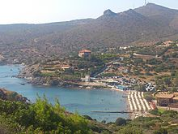
Ekosistem
Tatlı su
Tuzlarda yüksek oranda konsantre olmayan su kütlelerine 'tatlı su' kütleleri denir. Tatlı su, göllerden, nehirlerden ve akarsulardan akabilir; ancak en belirgin olarak donmuş halde veya toprak nemi olarak veya derin yeraltında gömülü olarak bulunur. Tatlı su sadece insanların hayatta kalması için değil, aynı zamanda mevcut tüm hayvan türlerinin, bitkilerin hayatta kalması için de önemlidir.
Hammaddeler
Deniz canlıları bize giysi, yapı malzemeleri (mercan resiflerinden çıkarılan kireç), süs eşyaları ve kişisel kullanım eşyaları (luffa, sanat ve mücevher) üretimi için gerekli hammaddeleri sağlar.
"Deniz memelilerinin giyim, gaz enerji üretimi için tortular, bina inşaatı için kireç (mercan resiflerinden çıkarılan) ve barınak için mangrov ve kıyı ormanlarının kerestesi, deniz organizmalarının daha bilinen kullanımlarından bazılarıdır.
Ham deniz malzemeleri, temel olmayan mallar için de kullanılır, süs eşyalarındaki kabuklar ve mercanlar gibi".İnsanlar ayrıca yenilenebilir enerji üretimi için deniz ortamlarındaki süreçlere atıfta bulundular: örneğin bir türbinin çalıştırılması için bir enerji kaynağı olarak dalgaların gücünü veya gelgit gücünü kullanmak.Okyanuslar ve denizler, açık deniz petrol ve gaz tesisleri, açık deniz rüzgar çiftlikleri için alanlar olarak kullanılmaktadır.
Biyokimyasal ve genetik kaynaklar
Biyokimyasal kaynaklar, ilaçlarda, farmasötiklerde, kozmetiklerde ve diğer biyokimyasal ürünlerde kullanılmak üzere deniz organizmalarından elde edilen bileşiklerdir. Genetik kaynaklar, daha sonra hayvan ve bitki ıslahı ve biyolojik alandaki teknolojik ilerlemeler için kullanılacak olan deniz organizmalarında bulunan genetik bilgilerdir. Bu kaynaklar ya doğrudan bir organizmadan alınır - örneğin bir omega3 kaynağı olarak balık yağı gibi - ya da yenilikçi insan yapımı ürünler için bir model olarak kullanılır: "süngerlerin özelliklerine dayanan fiber optik teknolojisinin inşası gibi. ... Karasal ürünlerle karşılaştırıldığında, deniz kaynaklı ürünler, muhtemelen deniz organizmalarının çevredeki deniz suyunda seyreltilmelerine rağmen güçlerini korumak zorunda olmaları nedeniyle, daha yüksek biyoaktif olma eğilimindedir". ^{[34]}
Kültürel hizmetler
Kültürel hizmetler maddi olmayan dünyayla ilgilidir, çünkü parasal olarak kolayca ölçülemeyen eğlence, estetik, bilişsel ve ruhsal faaliyetlere fayda sağlarlar. ^{[37]}
İlham verici
Deniz ortamları birçok kişi tarafından sanat, müzik, mimari, gelenekler için ilham kaynağı olarak kullanılmıştır... Su ortamları ruhsal olarak önemlidir, çünkü birçok insan onları gençleşme ve bakış açısı değişikliği için bir araç olarak görür. Birçoğu, özellikle de çocukluklarından beri yakınında yaşıyorlarsa, suyu kişiliklerinin bir parçası olarak görürler: onu sevgi dolu anılarla ve geçmiş deneyimlerle ilişkilendirirler. Su kütlelerinin yakınında uzun süre yaşamak, bölgedeki insanların ve kültürün yaşamında bir ritüel haline gelen belirli bir dizi su aktivitesi ile sonuçlanır.

Slide 28

Ekosistem
Rekreasyon ve turizm
Deniz sporları kıyı toplulukları arasında çok popülerdir: sörf, şnorkelle yüzme, balina gözlemciliği, kano, eğlence amaçlı balık tutma...pek çok turist ayrıca bu aktiviteleri deneyimleyebilmek ve yakınlarda dinlenebilmek için denize, nehirlere veya göllere yakın tatil yerlerine seyahat eder. su. Birleşmiş Milletler Sürdürülebilir Kalkınma Hedefi 14. özellikle Gelişmekte Olan Küçük Ada Devletlerinde sürdürülebilir turizm için ekosistem hizmetlerinin kullanımını artırmayı amaçlayan hedeflere sahiptir . ^{[40]}
Bilim ve eğitim
Deniz süreçlerinden, çevrelerden ve organizmalardan günlük eylemlerimize ve bilimsel alana uygulanabilecek çok şey öğrenilebilir. Okyanus dünyası hakkında henüz çok şey bilinmese de: "deniz ortamının olağanüstü karmaşıklığı ve karmaşıklığı ve büyük uzaysal ölçeklerden, zaman gecikmelerinden ve kümülatif etkilerden nasıl etkilendiği". ^{[26]}
Destekleyici hizmetler
Destekleyici hizmetler, diğer ekosistem hizmetlerinin var olmasını sağlayan hizmetlerdir. İnsanlar üzerinde uzun süre devam eden dolaylı etkileri vardır. Çeşitli hizmetler hem destekleyici hizmetler hem de düzenleyici/kültürel/sağlayıcı hizmetler olarak düşünülebilir. ^{[41]}
Besin döngüsü
Besin döngüsü, besinlerin bir ekosistemde biyotik ve abiyotik süreçlerle hareketidir. ^{[42]} Okyanus, karbon, azot ve fosfor gibi bu besinler için geniş bir depolama havuzudur. Besinler, deniz besin ağının temel organizmaları tarafından emilir ve böylece bir organizmadan diğerine ve bir ekosistemden diğerine aktarılır. Besinler, ölüp ayrışırken organizmaların yaşam döngüsü boyunca geri dönüştürülür ve besinleri komşu ortama bırakır. "Bütün canlılar hayatta kalmak için sürekli bir besin kaynağı gerektirdiğinden, besin döngüsü hizmeti sonunda diğer tüm ekosistem hizmetlerini etkiler".
Biyolojik olarak aracılık edilen habitatlar
Biyolojik aracılı habitatlar, yaşayan deniz yapılarının diğer organizmalara sunduğu habitatlar olarak tanımlanmaktadır. ^{[43]} Bunların yalnızca bir yaşam alanı olarak hizmet etmek amacıyla evrimleşmiş olması gerekmez, doğal olarak büyürken yaşam alanları haline gelmesi gerekir. Örneğin, mercan resifleri ve mangrov ormanları çok sayıda balık, deniz yosunu ve kabuklu deniz ürünlerine ev sahipliği yapar... Bu habitatların önemi, deniz ürünleri ve hizmetlerinin sağlanmasına yardımcı olarak farklı türler arasında etkileşime izin vermeleridir. Ayrıca, besin kaynağı ve yırtıcı hayvanlara karşı bir barınak olarak hizmet ettikleri için, deniz türlerinin erken yaşam evrelerinde (üreme ve burs alanları) büyümeleri için de çok önemlidirler. ^{[44]}
Mercan ve diğer canlı organizmalar, birçok deniz türü için habitat görevi görür.

Slide 29
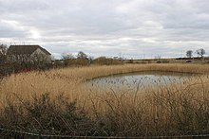
Birincil üretim
Birincil üretim, fotosentez ve kemosentez gibi işlemler yoluyla organik maddenin, yani kimyasal olarak bağlı enerjinin üretimini ifade eder. Birincil üreticiler tarafından üretilen organik madde, tüm besin ağlarının temelini oluşturur. Ayrıca, hayvanları ve insanları sürdürmek için gerekli bir molekül olan oksijeni (O2) üretir. ^{[45] [46] [47] [48]} Ortalama olarak, bir insan günde yaklaşık 550 litre oksijen tüketirken, bitkiler 10 gram büyüme başına 1,5 litre oksijen üretir. ^{[49]}
Ekonomi
Daha fazla bilgi: Çevre ekonomisi , Ekolojik ekonomi , Ekosistem hizmetleri için ödeme , Çevre etiği , Derin ekoloji ve Ekosistemler ve Biyoçeşitlilik Ekonomisi
İskoçya'daki konutların yakınında sürdürülebilir kentsel drenaj göleti . Doğal bitki örtüsü ile yüzey ve atık suların filtrelenmesi ve temizlenmesi bir tür ekosistem hizmetidir.

Slide 30
Ekosistem hizmetlerinin çevresel ve ekonomik değerleriyle ilgili sorular var. ^{[50]} Bazı insanlar genel olarak çevreden ve insanlığın doğal çevre ile olan ilişkisinden habersiz olabilir, bu da yanlış anlamalara neden olabilir. Çağdaş dünyamızda çevre bilinci hızla gelişiyor olsa da, ekosistem sermayesi ve akışı hala yeterince anlaşılmamış, tehditler empoze etmeye devam ediyor ve sözde ' ortak varlıkların trajedisi'nden acı çekiyoruz . ^{[51]} Karar vericileri mevcut ve gelecekteki maliyetler ve faydalar konusunda bilgilendirmeye yönelik birçok çaba, artık, bilimsel bilgiyi organize etmeyi ve ekonomiye çevirmeyi içeriyor ; bu, seçimlerimizin sonuçlarını insan refahı üzerindeki karşılaştırılabilir etki birimlerinde ifade ediyor.^{[52]} Bu sürecin özellikle zorlu bir yönü, bir uzamsal-zamansal ölçekten toplanan ekolojik bilgilerin yorumlanmasının, mutlaka başka bir ölçekte uygulanabileceği anlamına gelmemesidir; Ekosistem hizmetlerine göre ekolojik süreçlerin dinamiklerini anlamak, ekonomik kararlara yardımcı olmak için esastır. ^{[53]} Bir hizmetin yeri doldurulamazlığı veya toplu hizmetler gibi ağırlıklandırma faktörleri, aynı zamanda, hedefe ulaşma daha verimli hale gelecek şekilde ekonomik değer tahsis edebilir.
Ekosistem hizmetlerinin ekonomik değerlendirmesi, aynı zamanda, özellikle zorlu ve birçok araştırmacının odak noktası olan sosyal iletişim ve bilgiyi de içerir. ^{[54]} Genel olarak fikir şudur ki, bireyler çeşitli nedenlerle kararlar alsalar da, eğilimler, hizmetlerin ekonomik değerinin çıkarılıp atanabileceği bir toplumun toplu tercihlerini ortaya koymaktadır. Ekosistem hizmetlerini parasal olarak değerlendirmek için altı ana yöntem şunlardır: ^{[55]}
Kaçınılan maliyet: Hizmetler, toplumun, bu hizmetlerin yokluğunda ortaya çıkacak maliyetlerden kaçınmasına olanak tanır (örneğin, sulak alan habitatları tarafından atık arıtma, sağlık maliyetlerinden kaçınır)
Değiştirme maliyeti: Hizmetler, insan yapımı sistemlerle değiştirilebilir (örneğin , Catskill Watershed'in restorasyonunun maliyeti, bir su arıtma tesisinin inşasından daha düşük maliyetlidir )
Faktör geliri: Hizmetler, gelirlerin artırılmasını sağlar (örneğin, iyileştirilmiş su kalitesi , balıkçılığın ticari değerini artırır ve balıkçıların gelirini iyileştirir)
Seyahat maliyeti: Hizmet talebi, maliyetleri hizmetin zımni değerini yansıtabilen seyahat gerektirebilir (örneğin, ekoturizm deneyiminin değeri, en azından bir ziyaretçinin oraya ulaşmak için ödemeye istekli olduğu şeydir)
Hedonik fiyatlandırma: Hizmet talebi, insanların ilgili mallar için ödeyeceği fiyatlara yansıyabilir (örn.
Koşullu değerleme: Hizmet talebi, alternatiflerin bazı değerlemelerini içeren varsayımsal senaryolar ortaya konarak ortaya çıkarılabilir (örneğin, milli parklara daha fazla erişim için ödeme yapmak isteyen ziyaretçiler)
1997'de yayınlanan hakemli bir araştırma, dünya ekosistem hizmetlerinin ve doğal sermayenin değerinin yılda 16-54 trilyon ABD Doları arasında ve yılda ortalama 33 trilyon ABD Doları olduğunu tahmin ediyor. ^{[56]} Bununla birlikte, Salles (2011) 'Biyoçeşitliliğin toplam değeri sonsuzdur, bu yüzden doğanın toplam değerinin ne olduğu hakkında tartışmak aslında anlamsızdır çünkü onsuz yaşayamayız' demiştir. ^{[57]}

Slide 31
2012 itibariyle, birçok şirket bağımlılıklarının ve ekosistemler üzerindeki etkilerinin ve olası sonuçların tam olarak farkında değildi. Benzer şekilde, çevre yönetim sistemleri ve çevresel durum tespiti araçları, kirlilik ve doğal kaynak tüketimi gibi "geleneksel" sorunları ele almak için daha uygundur . Çoğu , bağımlılığa değil , çevresel etkilere odaklanır . 2008 Kurumsal Ekosistem Hizmetleri İncelemesi, 2007'den Çevre ve Sürdürülebilirlik için Yapay Zeka (ARIES) projesi, ^{[60]} dahil olmak üzere çeşitli araçlar ve metodolojiler özel sektörün ekosistem hizmetlerine değer vermesine ve değerlendirmesine yardımcı olabilir. Doğal Değer Girişimi (2012) ve InVEST (Ekosistem Hizmetlerinin Bütünleşik Değerlemesi ve Takaslar, 2012)
Yönetim ve politika
Ekosistem hizmetlerinin değerlemesi ile ilgili olarak parasal fiyatlandırma devam etse de, politika uygulama ve yönetimindeki zorluklar önemli ve dikkate değerdir. Ortak havuz kaynaklarının yönetimi , kapsamlı bir akademik araştırma konusu olmuştur. Sorunları tanımlamaktan pratik ve sürdürülebilir yollarla uygulanabilecek çözümler bulmaya kadar üstesinden gelinmesi gereken çok şey var. Seçenekleri göz önünde bulundurmak, mevcut ve gelecekteki insan ihtiyaçlarını dengelemeli ve karar vericiler sıklıkla geçerli ancak eksik bilgilerden hareket etmelidir. Korumak için gerekli araçlarla uyuşmayan insan sağlığına dayalı standartlarla ilgili olduklarından, mevcut yasal politikalar genellikle yetersiz kabul edilir.ekosistem sağlığı ve hizmetleri. 2000 yılında, mevcut bilgileri iyileştirmek için, çevreyi korumanın biyofiziksel ve sosyo-ekonomik boyutlarını bütünleştiren ve çok disiplinli bilgi ve jargon yoluyla kurumlara rehberlik etmek üzere tasarlanmış bir Ekosistem Hizmetleri Çerçevesinin (ESF ^{[68]} ) uygulanması önerilmiştir, stratejik seçimleri yönlendirmeye yardımcı olur.
2005'ten itibaren, yerelden bölgesele toplu yönetim çabaları, mahsulün tozlaşması veya su gibi kaynaklar gibi hizmetler için uygun görüldü. 1990'larda giderek daha popüler hale gelen bir başka yaklaşım da ekosistem hizmetlerinin korunmasının pazarlanmasıdır. Hizmetlerin ödenmesi ve ticareti, karbon sekestrasyon kaynaklarının korunması veya restorasyonun desteklenmesi gibi faaliyetler için kredi alınabileceği, dünya çapında gelişmekte olan küçük ölçekli bir çözümdür.ekosistem hizmet sağlayıcılarının Bazı durumlarda, bu tür kredileri işlemek için bankalar kurulmuş ve hatta koruma şirketleri, ekonomik çabalar ve sosyal algılara bağlanma fırsatları ile her zamankinden daha paralel bir bağlantı tanımlayarak borsalarda halka açılmıştır. Bununla birlikte, uygulama için çok önemli olan, çoğu gelişmekte olan ülkede genellikle eksik olan, açıkça tanımlanmış arazi haklarıdır . Özellikle, ormansızlaşmaya maruz kalan, orman bakımından zengin birçok gelişmekte olan ülke, farklı orman paydaşları arasında çatışmalar yaşamaktadır. ^{[69]}Ek olarak, bu tür küresel işlemlerle ilgili endişeler, başka yerlerde feda edilen hizmetler veya kaynaklar için tutarsız tazminat ve sorumsuz kullanım için yanlış anlaşılan garantileri içerir. 2001'den itibaren, ekosistem hizmeti biyoçeşitlilik noktalarının korunmasına odaklanan başka bir yaklaşım . Birçok ekosistem hizmetinin korunmasının daha geleneksel koruma hedefleriyle (yani biyolojik çeşitlilik ) uyumlu olduğunun kabul edilmesi, karşılıklı başarılarını en üst düzeye çıkarmak için önerilen hedeflerin birleştirilmesine yol açmıştır. Bu, peyzajlar arasında hizmetlerin akışına izin veren ağlar kullanıldığında özellikle stratejik olabilir ve ayrıca yatırımcıların çeşitlendirilmesi yoluyla hizmetleri korumak için finansal araçların güvence altına alınmasını kolaylaştırabilir. ^{[70] [71]}
Örneğin, 2013 itibariyle, kabuklu deniz ürünleri üretimi ve restorasyonu tarafından sağlanan ekosistem hizmetlerinin değerlendirilmesine ilgi duyulmuştur. ^{[72]} Besin zincirinde düşük bir kilit taşı türü olan istiridye gibi çift kabuklu deniz ürünleri, onları çevreleyen çeşitli türler için gerekli olan bir dizi işlevi yerine getirerek karmaşık bir tür topluluğunu destekler. Ayrıca, bazı kabuklu deniz ürünleri türlerinin birçok ekolojik süreci etkileyebileceği veya kontrol edebileceği konusunda artan bir anlayış vardır; Öyle ki, çevrelerindeki çevreyi diğer organizmaların sağlığını etkileyecek şekilde fiziksel, biyolojik veya kimyasal olarak değiştiren organizmalar olan "ekosistem mühendisleri" listesine dahil edilirler. ^{[73]}Kabuklu deniz ürünleri tarafından gerçekleştirilen veya etkilenen ekolojik işlevlerin ve süreçlerin çoğu, partikül malzemeleri filtreleyerek ve sudaki fazla besinleri kontrol ederek potansiyel olarak su kalitesi sorunlarını azaltarak zaman içinde değerli ekosistem hizmetleri akışı sağlayarak insan refahına katkıda bulunur . 2018 yılı itibarıyla ekosistem hizmetleri kavramı henüz uluslararası ve bölgesel mevzuatta gerektiği gibi uygulanmamıştır. ^{[74]}
Bununla birlikte, Birleşmiş Milletler Sürdürülebilir Kalkınma Hedefi 15'in ekosistem hizmetlerinin korunmasını, restorasyonunu ve sürdürülebilir kullanımını sağlama hedefi vardır. ^{[75]}

Slide 32
Ekosistem tabanlı uyarlama (EbA)
Ekosistem tabanlı adaptasyon veya EbA, toplulukların iklim değişikliğinin etkilerine uyum sağlamasına yardımcı olmak için bir ekosistem hizmetleri çerçevesi kullanmayı amaçlayan topluluk gelişimi ve çevre yönetimi için bir stratejidir . Biyolojik Çeşitlilik Sözleşmesi , bunu "insanların iklim değişikliğinin olumsuz etkilerine uyum sağlamasına yardımcı olmak için biyolojik çeşitliliğin ve ekosistem hizmetlerinin kullanımı" olarak tanımlamaktadır ve buna genel bir adaptasyonun parçası olarak "ekosistemlerin sürdürülebilir yönetimi, korunması ve restorasyonu" dahildir. yerel topluluklar için çoklu sosyal, ekonomik ve kültürel ortak faydaları dikkate alan strateji". ^{[76]}
2001 yılında, Binyıl Ekosistem Değerlendirmesi, insanlığın doğal dünya üzerindeki etkisinin daha önce görülmemiş seviyelere yükseldiğini ve gezegenin ekosistemlerinin bozulmasının Binyıl Kalkınma Hedeflerine ulaşmanın önünde büyük bir engel olacağını açıkladı . Bu gerçeğin farkında olarak, Ekosistem Tabanlı Uyum, iklim değişikliğinin etkilerini yaşayan topluluklarda yaşam kalitesini iyileştirmek için ekosistemlerin restorasyonunu bir sıçrama tahtası olarak kullanmaya çalıştı. Spesifik olarak, yiyecek ve su sağlayan ve fırtına dalgalanmalarından ve taşkınlardan korunma sağlayan bu tür ekosistemlerin restorasyonunu içeriyordu . EbA müdahaleleri, hem iklim değişikliğini azaltma hem de küresel ısınmaya uyum unsurlarını birleştirirtopluluğun mevcut ve gelecekteki ihtiyaçlarını karşılamaya yardımcı olmak. ^{[77]}
Bilim adamları, politika yapıcılar ve topluluk üyeleri arasındaki işbirliğine dayalı planlama, Ekosistem Tabanlı Uyum'un temel bir unsurudur. EbA, hem dış uzmanların hem de yerel sakinlerin uzmanlığından yararlanarak, yalnızca geçmiş projeleri tekrarlamak yerine benzersiz sorunlara benzersiz çözümler geliştirmeyi amaçlamaktadır. ^{[76]}

Slide 33
Arazi kullanım değişikliği kararları
Ekosistem hizmetleri kararları ekoloji , teknoloji , toplum ve ekonominin kesiştiği noktada karmaşık seçimler yapmayı gerektirir . Ekosistem hizmetleri kararları verme süreci, birçok bilgi türünün etkileşimini dikkate almalı, düzenleyici kurumlar , teklif savunucuları, karar vericiler, sakinler, STK'lar dahil tüm paydaş bakış açılarını dikkate almalı ve kesişimin dört parçası üzerindeki etkileri ölçmelidir. Bu kararlar genellikle mekansaldır , her zaman çok amaçlıdır .ve belirsiz verilere, modellere ve tahminlere dayalıdır. Genellikle süreci yönlendiren, en iyi bilimin paydaş değerleri, tahminleri ve görüşleri ile birleşimidir. ^{[78]}
Bir analitik çalışma, paydaşları New Mexico'daki Orta Rio Grande havzasında su kaynakları yönetimi kararlarını destekleyecek aracılar olarak modelledi. Bu çalışma, bir mekansal karar boyunca paydaş girdilerini modellemeye odaklandı, ancak belirsizliği göz ardı etti. ^{[79]} Başka bir çalışma, arazi kullanımı değişikliğinin etkilerine ilişkin bir çalışmada arazi sahibi kararlarının ekonometrik modellerini uygulamak için Monte Carlo yöntemlerini kullandı. Burada paydaş girdileri belirsizliği yansıtmak için rastgele etkiler olarak modellenmiştir. ^{[80]} Üçüncü bir çalışma , bilimsel bilgideki belirsizliği modellemek için Bayes karar destek sistemini kullandı Bayes Netsve paydaşlardan gelen girdilerin toplanmasına ve birleştirilmesine yardımcı olmak. Bu çalışma, dalga enerjisi cihazlarının Oregon Sahili açıklarına yerleştirilmesiyle ilgiliydi, ancak bir karar verme ortamında belirsiz mekansal bilimi ve paydaş bilgilerini yönetmek için genel bir yöntem sunuyor. ^{[81]} Uzaktan algılama verileri ve analizleri, planlamaya, yönetime, paydaşların eylemlerinin izlenmesine ve paydaşlar arasındaki iletişime yardımcı olan ekosistem hizmetleri sağlayan arazi örtüsü sınıflarının sağlığını ve kapsamını değerlendirmek için kullanılabilir. ^{[82]}
Baltık ülkelerinde bilim adamları, doğa koruma uzmanları ve yerel yetkililer otlak ekosistemleri için entegre planlama yaklaşımını uyguluyorlar. ^{[83]} CBS (coğrafi bilgi sistemi) teknolojisine dayalı entegre bir planlama aracı geliştiriyorlar ve planlamacıların beton otlaklar için en iyi otlak yönetimi çözümünü seçmelerine yardımcı olacak çevrimiçi duruma getiriyorlar. Kırsal kesimdeki süreçlere bütünsel olarak bakacak ve belirli bir alanın hem doğal hem de sosyoekonomik faktörlerini dikkate alarak en iyi otlak yönetimi çözümlerinin bulunmasına yardımcı olacaktır. ^{[84]}

Slide 34
İnsanın Dünya'nın ekosistemlerine bağımlılığı kavramı Homo sapiens'in varlığının başlangıcına kadar uzanırken, ' doğal sermaye' terimi ilk olarak 1973 yılında EF Schumacher tarafından Küçük Güzeldir adlı kitabında kullanılmıştır . ^{[85]} Ekosistemlerin insanlığa nasıl karmaşık hizmetler sağlayabileceğinin kabulü , ormansızlaşmanın toprak erozyonuna ve kaynakların kurumasına yol açabileceğini anlayan en azından Platon'a (yaklaşık MÖ 400) kadar uzanır. ^{[86] [87]} Modern ekosistem hizmetleri fikirleri muhtemelen Marsh'ın 1864'te Dünya'nın doğal kaynaklarının sınırsız olduğu fikrineAkdeniz'de toprak verimliliği . ^{[88] [ sayfa gerekli ]} Üç önemli yazarın - Henry Fairfield Osborn, Jr , ^{[89]} William Vogt , ^{[90]} ve Aldo Leopold ^{[91]} - 1940'ların sonlarına kadar insanın çevreye olan bağımlılığının tanınmasını desteklemedi.
1956'da Paul Sears , atıkların işlenmesinde ve besin maddelerinin geri dönüştürülmesinde ekosistemin kritik rolüne dikkat çekti. ^{[92]} 1970 yılında, Paul Ehrlich ve Rosa Weigert çevre bilimi ders kitaplarında ^{[93]} "ekolojik sistemler"e ve "insanın varlığına yönelik en ince ve tehlikeli tehdit... insan türünün varlığının bağlı olduğu ekolojik sistemler".
"Çevre hizmetleri" terimi, böceklerin tozlaşması, balıkçılık , iklim düzenlemesi ve taşkın kontrolünü içeren hizmetleri listeleyen Kritik Çevre Sorunları Çalışması'nın [ ^{94]} 1970 tarihli bir raporunda tanıtıldı . Sonraki yıllarda, terimin varyasyonları kullanıldı, ancak sonunda 'ekosistem hizmetleri' bilimsel literatürde standart haline geldi. ^{[95]}
Ekosistem hizmetleri kavramı genişlemeye devam etmiştir ve aşağıda tartışılan sosyo-ekonomik ve koruma hedeflerini içermektedir. 1997 itibariyle ekosistem hizmetleri kavramlarının ve terminolojisinin bir geçmişi Daily'nin "Nature's Services: Social Dependence on Natural Ecosystems" adlı kitabında bulunabilir. ^{[86]}
Gretchen Daily'nin orijinal tanımı ekosistem malları ve ekosistem hizmetleri arasında ayrım yaparken , Robert Costanza ve meslektaşlarının daha sonraki çalışmaları ve Milenyum Ekosistem Değerlendirmesi, bunların hepsini ekosistem hizmetleri olarak bir araya getirdi. ^{[96] [52]}
Örnekler
Aşağıdaki örnekler, onlardan türetilen hizmetler aracılığıyla insanlar ve doğal ekosistemler arasındaki ilişkileri göstermektedir:
ABD ordusu, Savunma Bakanlığı topraklarının ve askeri tesislerin yerel topluluklara karbon depolama, iklime dayanıklılık ve nesli tükenmekte olan türlerin habitatı dahil olmak üzere önemli ekosistem hizmetleri sağladığını iddia eden Pasifik ^{Kuzeybatı} Ulusal Laboratuvarı aracılığıyla araştırmaları finanse etti . ^{[98]} 2020 itibariyle, Duke Üniversitesi'nden yapılan araştırmalar, örneğin Eglin Hava Kuvvetleri Üssü'nün yılda yaklaşık 110 milyon dolar ekosistem hizmetleri sağladığını iddia ediyor; bu, üs yoksa 40 milyon dolar daha fazla. ^{[98]}
İçme suyu kalitesinin ABD Çevre Koruma Ajansı'nın (EPA) gerektirdiği standartların altına düştüğü New York'ta yetkililer , daha önce şehre su arıtma ekosistem hizmeti sağlayan kirli Catskill Havzasını restore etmeyi seçti . Havza alanına kanalizasyon ve pestisit girişi azaltıldığında, toprak absorpsiyonu ve kimyasalların filtrasyonu gibi doğal abiyotik süreçler , kök sistemleri ve toprak mikroorganizmaları yoluyla biyotik geri dönüşüm ile birlikte su kalitesi hükümet standartlarını karşılayan seviyelere yükseldi. Bu yatırımın maliyetidoğal sermayenin 1-1,5 milyar dolar arasında olduğu tahmin ediliyordu; bu, bir su filtreleme tesisi inşa etmenin tahmini 6-8 milyar dolarlık maliyeti artı 300 milyon dolarlık yıllık işletme maliyetiyle çarpıcı bir tezat oluşturuyordu . ^{[99]}
ABD gıda üretiminin % 15-30'u için ekinlerin arılar tarafından tozlaşması gerekir ; çoğu büyük ölçekli çiftçi bu hizmeti sağlamak için yerli olmayan bal arıları ithal etmektedir. 2005 yılında yapılan bir araştırma ^{[14]} , Kaliforniya'nın tarım bölgesinde, yabani arıların tek başına kısmi veya tam tozlaşma hizmetleri sağlayabildiğini veya davranışsal etkileşimler yoluyla bal arıları tarafından sağlanan hizmetleri iyileştirebileceğini bildirmiştir. Bununla birlikte, yoğunlaştırılmış tarımsal uygulamalar , türlerin kaybı yoluyla tozlaşma hizmetlerini hızla aşındırabilir. Kalan türler bunu telafi edemez. Bu çalışmanın sonuçları ayrıca, chaparral ve meşe-ormanlık habitat oranınınBir çiftliğin 1-2 km yakınında bulunan yabani arılar için mevcut olan , tozlaşma hizmetlerinin sağlanmasını stabilize edebilir ve iyileştirebilir. Bu tür ekosistem unsurlarının varlığı çiftçiler için adeta bir sigorta poliçesi işlevi görmektedir.
Yangtze Nehri Çin'in su havzalarında , bölgedeki hidroelektrik enerjiye olası katkıları belirlemek için farklı orman habitatlarından geçen su akışı için mekansal modeller oluşturuldu. Araştırmacılar, ekolojik parametrelerin (bitki örtüsü-toprak-eğim kompleksleri) nispi değerini ölçerek, enerji hizmetleri için havzadaki ormanları korumanın yıllık ekonomik faydasının, bir keresinde kereste için hasat edilmesinin 2,2 katı olduğunu tahmin edebildiler. ^{[100]}
1980'lerde maden suyu şirketi Vittel , artık Nestlé Waters'ın bir markası), şirketin kuzeydoğu Fransa'daki kaynaklarına nitrat ve pestisitlerin girmesi sorunuyla karşı karşıya kaldı. Yerel çiftçiler, tarımsal uygulamaları yoğunlaştırdı ve daha önce suyu Vittel tarafından kullanılan akifere sızmadan önce filtrelemiş olan yerel bitki örtüsünü temizledi. Bu kirlilik, şirketin Fransız yasalarına göre "doğal maden suyu" etiketini kullanma hakkını tehdit etti. ^{[101]}Bu iş riskine yanıt olarak Vittel, çiftçilerin tarımsal uygulamalarını iyileştirmeleri ve sonuç olarak Vittel'in ürününü etkileyen su kirliliğini azaltmaları için bir teşvik paketi geliştirdi. Örneğin, Vittel, çiftçilerin mera yönetimini iyileştirme, havzaları yeniden ağaçlandırma ve tarım kimyasallarının kullanımını azaltma anlaşması karşılığında çiftçilere sübvansiyonlar ve ücretsiz teknik yardım sağladı, ekosistem hizmetleri için bir ödeme programı örneği. ^{[102]}
2016'da, Birleşik Krallık'ta 15.000 hektarlık yeni ormanlık alan dikmenin sadece kerestenin değeri göz önüne alındığında, 79 000 000 sterline mal olacağı hesaplandı, bu da 65 000 000 sterlin faydadan daha fazla. ovadaki ağaçların sağlayabileceği diğer faydalar (toprak stabilizasyonu, rüzgar sapması, rekreasyon, gıda üretimi, hava temizleme, karbon depolama, vahşi yaşam habitatı, yakıt üretimi, soğutma, taşkın önleme gibi) dahil edildi, karlı olanın yerini alması nedeniyle maliyetler artacak. tarım arazisi (231 000 000 sterlin civarında olacaktır) ancak 546 000 000 sterlinlik faydalar nedeniyle fazla kilolu olacaktır. ^{[103]}
Avrupa'da somut ekosistemlerin değerlerinin tanımlanması ve bu kavramın karar alma süreçlerine uygulanması için çeşitli projeler uygulanmaktadır. Örneğin "LIFE Viva otu" projesi bunu Baltık'taki otlaklarla yapmayı hedefliyor. ^{[104]}

Slide 35
Ekosistem hizmetleri kavramı, başlangıçta doğal ekosistemlerin toplum için yarattığı faydaları göstermek ve biyoçeşitlilik ve ekosistemin korunması konusunda farkındalık yaratmak için geliştirilmiştir. Bu makalede, deneysel veya modelleme ekosistem hizmeti araştırmalarında yer alan ekolojistler için büyük zorlukları ve fırsatları belirliyoruz. İlk zorluk, ekosistem hizmeti kavramının yönetilen sistemler bağlamında oluşturulmamış olmasından kaynaklanmaktadır. Ekolojistlerin, hizmet sağlayan organizmalara ve ilgili hizmetlere fayda sağlayacak uygulamalar önermek için antropojenik müdahalelerin etkisini belirlemesi gerekir. İkinci zorluk, bu hizmetlerin altında yatan ekolojik süreçlerin belirsizliklerini hesaba katarken, ekolojik çalışmalarda toplanan ekosistem hizmetleri göstergeleri arasındaki ilişkileri değerlendirme ihtiyacından kaynaklanmaktadır. Ekosistem hizmetlerinin değerlendirilmesini, hizmet sağlayan birimler, ekosistem yönetimi ve peyzaj değişikliğini kapsayan gösterge setlerinin kullanımına dayandırmayı öneriyoruz. Üçüncü zorluk, hizmetler arasındaki ilişkilerin doğasına ilişkin sınırlı anlayıştan ve bu bağlantıları ele almak için genel bir istatistiksel çerçevenin eksikliğinden kaynaklanmaktadır. Ekosistem hizmeti sağlamayı yönetmek için ekolojistlerin, hizmetlerin paylaşılan bir sürücüye mi yanıt verdiğini yoksa hizmetlerin birbiriyle doğrudan bağlantılı olup olmadığını belirlemesi gerekir. Nihayet, Biyoçeşitliliği ekosistem hizmetleriyle ilişkilendiren çalışmalar genellikle küçük mekansal veya kısa zamansal ölçeklerdeki hizmetlere odaklanır, ancak hizmetlerin korunmasına ilişkin araştırmalar genellikle büyük mekansal ölçeklerde fayda sağlayan hizmetlere yöneliktir. Ekolojik araştırma, doğanın insan refahını nasıl desteklediğine dair çok yönlü bir anlayış sağlamak için bir dizi mekansal ve zamansal ölçeği ele almalıdır. Gelecekte bu zorlukların ele alınması, ekolojistlerin doğadan elde edilen faydaların nasıl korunacağını anlama konusunda destekleyiciler olarak hareket etmeleri için eşsiz bir fırsat sunuyor. Ekolojik araştırma, doğanın insan refahını nasıl desteklediğine dair çok yönlü bir anlayış sağlamak için bir dizi mekansal ve zamansal ölçeği ele almalıdır. Gelecekte bu zorlukların ele alınması, ekolojistlerin doğadan elde edilen faydaların nasıl korunacağını anlama konusunda destekleyiciler olarak hareket etmeleri için eşsiz bir fırsat sunuyor. Ekolojik araştırma, doğanın insan refahını nasıl desteklediğine dair çok yönlü bir anlayış sağlamak için bir dizi mekansal ve zamansal ölçeği ele almalıdır. Gelecekte bu zorlukların ele alınması, ekolojistlerin doğadan elde edilen faydaların nasıl korunacağını anlama konusunda destekleyiciler olarak hareket etmeleri için eşsiz bir fırsat sunuyor.

Slide 36
Doğa hizmetleri ( Westman, 1977 ) veya ekosistem hizmetleri ( Ehrlich ve Ehrlich, 1981 ) kavramları, başlangıçta ekosistemlerin toplum için yarattığı faydalara dikkat çekmek ve biyoçeşitliliğin korunması konusunda farkındalık yaratmak için geliştirilmiştir. Ekosistem hizmetleri tanım gereği ekolojik işlevlere bağlı olduğundan, değerlerinin ortaya çıkarılması teoride yöneticileri ve politika yapıcıları bu işlevleri korumaya ikna etmelidir. Erken bir girişimde Costanza ve ark. (1997) , 17 ekosistem hizmetinin parasal değerinin yılda 16-54 trilyon ABD Doları arasında olduğunu tahmin ederek ekosistem hizmetlerine nasıl değer verileceği konusunda bir araştırma dalgası başlattı ( De Groot ve diğerleri, 2002 ; Engel ve diğerleri, 2008 ; TEEB , 2010). Ekosistem hizmetlerinin değerlendirilmesi karmaşık ve tartışmalı olmasına rağmen, kavramın son yıllarda çevresel araştırma ve politikaların geliştirilmesinde önemli sonuçları olmuştur. Milenyum Ekosistem Değerlendirmesi, ekosistem hizmetlerinin sunumunda geçmişteki ve beklenen gelecekteki değişikliklerin durumu ve itici güçlerinin küresel bir değerlendirmesinde, bu alanda acilen araştırma yapılması gerektiğini göstermiştir ( Milenyum Ekosistem Değerlendirmesi, 2005 ).
Ekosistem hizmetleri için, bunların nasıl üretildiğine ve insan refahı ile nasıl bağlantılı olduğuna dair farklı görüşlere dayanan bir dizi tanım vardır (incelemeler için bkz . Vihervaara ve diğerleri, 2010 ve Seppelt ve diğerleri, 2011 ) alternatif sınıflandırma şemalarına yol açar ( De Groot, 2006 ; Boyd ve Banzhaf, 2007 ; Zhang ve diğerleri, 2007 ; Fisher ve diğerleri, 2009 ; De Groot ve diğerleri, 2010 ; Haines-Young ve Potschin, 2010 ). “Ekosistem hizmetleri” terimi, başlangıçta insanların doğadan elde ettiği hem doğrudan hem de dolaylı faydaları vurgulamayı amaçlamıştı ( Daily, 1997 ).). Ekonomik değerlemede mükerrer sayım riski daha sonra bazı araştırmacıları bu terimin insanlar tarafından elde edilen nihai faydalarla sınırlandırılması gerektiğini savunmaya sevk etti ( Boyd ve Banzhaf, 2007 ). De Groot ve ark. (2002) , örneğin, ekosistem işlevlerini tanımlayan, sınıflandıran ve değerlendiren ve doğal ve yarı doğal sistemler tarafından sağlanan nihai mal ve hizmetleri tanımlayan kapsamlı bir kavram önermek için ekoloji ve ekonomiden entegre bilgiler. Ancak, Milenyum Ekosistem Değerlendirmesi (2005)Destekleyici ekosistem hizmetleri, diğer ekosistem hizmetlerinin altında yatan ekosistem işlevleri olarak açıkça kabul edilir, yani tedarik hizmetleri (ekosistemlerden elde edilen ürünler, örneğin gıda, lif ve su), düzenleyici hizmetler (ekosistem süreçlerinin düzenlenmesinden elde edilen faydalar, örneğin, iklim düzenlemesi, sel düzenleme) ve kültürel hizmetler (insanların ekosistemlerden elde ettiği maddi olmayan faydalar, örneğin eğlence, estetik ve manevi fayda). Buna karşılık, biyolojik çeşitliliğe değer veren “Ekosistemlerin ve Biyoçeşitliliğin Ekonomisi” ( TEEB, 2010 ) küresel girişimi, destekleyici hizmetleri ekolojik süreçler olarak kabul etti, ancak bunun yerine habitat hizmetlerini ek bir kavram olarak ekledi.
Ekolojistler, ekosistem hizmeti araştırmalarında önemli bir role sahiptir, çünkü tanımlar ve sınıflandırmadan bağımsız olarak hizmetler, organizmalar ve çevre ile etkileşimleri ile ilgilidir ( Feld ve diğerleri, 2009 ). Bu nedenle, bir ekolojistin odak noktası, özellikle, insanlar tarafından doğrudan takdir edilen hizmet ve malları destekleyen biyoçeşitlilik ve ekosistem işlevlerinin rolüdür, yani Fisher ve diğerlerinin terminolojisindeki ara ekosistem hizmetleri. (2009) . Araştırmalar nihai hizmetlere katkılarını ortaya çıkarmazsa, görünmez kalan ve yeterince sağlanmama riski taşıyan bu işlevlerdir. Örneğin, çeşitli ekosistem hizmetleri farklı organizma gruplarıyla bağlantılıdır (“hizmet sağlayan birimler”; Luck ve diğerleri, 2003).). Örnekler, her ikisi de tarımsal verime katkıda bulunan zararlıların biyolojik kontrolünü (doğal düşmanlar tarafından gerçekleştirilir) ve tozlaşmayı (tozlaşan böcekler tarafından gerçekleştirilir), iklim düzenlemesine katkıda bulunan karbon tutulmasını (toprak organizmaları tarafından gerçekleştirilir), su akışlarının azaltılmasını (bitki örtüsü tarafından gerçekleştirilir) içerir. bu, taşkın kontrolüne ve biyolojik çeşitliliğin içsel değerine katkıda bulunur ( Mace ve diğerleri, 2012 ). Antropojenik faaliyetlere yanıt olarak bu hizmet sağlayan birimlerin nüfus büyüklüğündeki veya topluluk bileşimindeki değişiklikler, genellikle ara ve dolayısıyla nihai ekosistem hizmetlerini de etkiler ( Raffaelli ve White, 2013 ). Aslında, insan etkisi, ekosistemlerdeki ve ilgili hizmetlerdeki değişikliklerin ana itici gücü olarak tanımlanmıştır (Milenyum Ekosistem Değerlendirmesi, 2005 ). Sonuç olarak, arazi kullanımı değişikliğinin hizmet sağlayan birimler ve ilgili ekosistem hizmetleri üzerindeki etkileri hakkında bilgi, sürdürülebilir kullanımı ve hizmetlerin sürekli tedarikini teşvik etmek için yöneticiler ve politika yapıcılar tarafından giderek daha fazla talep edilmektedir (örn. biyolojik çeşitlilik sözleşmesi; CBD, 2010 ).
Ekosistem özellikleri ve süreçleri arasındaki etkileşimleri anlamak, ekolojinin temel bir alanıdır ve nihai ekosistem hizmetlerini haritalamak ve yönetmek için çok önemlidir. Bununla birlikte, bu alanda çalışan ekolojistlerin karşılaştığı büyük zorluklar vardır. Birincisi, ekosistem hizmetleri tanımı gereği ekolojik ve sosyal sistemler arasındaki etkileşim tarafından belirlenir, çünkü yalnızca insan ihtiyaçlarının karşılanmasına katkıda bulunan ekosistem süreçleri ekosistem hizmetleridir. Bu, ekosistemlerin insan refahına nasıl katkıda bulunduğunu anlamaya çalışırken ekolojistlerin diğer disiplinlerden bilim insanlarıyla birlikte çalışmasını gerektirir. İkincisi, kavramı ekosistem işlevleri üzerindeki yönetim sonuçlarını ölçmek için kullanma girişimleri ve mal ve hizmetlerin ekonomik değerinde ortaya çıkan değişiklikler, sosyal-ekolojik sistemlerdeki karmaşık etkileşimleri aşırı basitleştirebilir (Norgaard, 2010 ). Örneğin, doğanın hizmetlerinden para kazanma, bazı hizmetlerin daha iyi yönetilmesiyle sonuçlanabilir, ancak yine de uzun vadeli sürdürülebilirlik için ekosistem işlevlerini korumanın değerini hafife alır ( Sterner ve Persson, 2008 ). Bazı hizmetler aynı zamanda, işlenemez olduklarından, biyolojik çeşitliliğin korunması gibi bir optimizasyon çerçevesine dahil edilemeyebilir ( Mace ve diğerleri, 2012 ). Organizmaların bu süreçlere katkısı da dahil olmak üzere, ekosistem hizmetlerinden sorumlu ekosistem süreçlerine ilişkin temel bir anlayış, ekosistem hizmeti araştırmasının gerekli bir parçasıdır ve ekolojistler için hem zorlukları hem de fırsatları içerir (örneğin, Hails ve Ormerod, 2013 ).

Slide 37
Zorluklar ve Fırsatlar
Ekosistem hizmeti araştırması, doğal ve sosyal sistemler arasındaki bağlantıları anlayarak daha sürdürülebilir bir şekilde yönetilen ekosistemler geliştirmeyi amaçlar ( Daily et al., 2009 ). Bu çerçeve aşırı basitleştirilmiş gibi görünse de ( Braat ve De Groot, 2012 ) ve ekolojik-ekonomik modelleme, sosyal-ekolojik sistemleri daha iyi temsil edebilir ( Reyers ve diğerleri, 2013 ), ekosistem hizmet araştırmasının doğası gereği disiplinler arası karakterini gösterir. Burada, ekolojistler ve peyzaj planlayıcıları olarak deneyimlerimize dayanarak, deneysel ekolojik çalışmalarda ortaya çıkan bazı kavramsal, metodolojik ve istatistiksel zorluklara ve ekosistem hizmeti araştırmalarına ilişkin ilgili modelleme yaklaşımlarına odaklanıyoruz ( Garibaldi ve diğerleri, 2013 ; Lundin ve diğerleri, 2013).; Setälä ve diğerleri, 2014 ; Ekroos ve diğerleri, 2014 ; Früh-Müller ve diğerleri, 2014 ). Ekolojistlerin gelecekte ekosistem hizmeti araştırmalarına katkıda bulunma fırsatlarını vurgulayarak bu zorluklarla nasıl başa çıkılacağına dair öneriler de sunuyoruz. Aşağıdaki bölümlerde, ekosistemlerin antropojenik modifikasyonları (zorluk 1), hizmetlerin değerlendirilmesi (zorluk 2), istatistiksel tuzaklar ve birden fazla ekosistem hizmeti arasındaki ilişkileri analiz ederken nedensellik sorunları (zorluk 3) ile uğraşırken ekosistem hizmeti araştırmalarında ekologlar için zorlukları tartışacağız. ) ve hizmetlerin sağlandığı ve/veya yönetildiği mekansal ve zamansal ölçekler (zorluk 4; ele alınan zorluklara ilişkin genel bir bakış için Tablo 1'e bakınız).

Slide 38
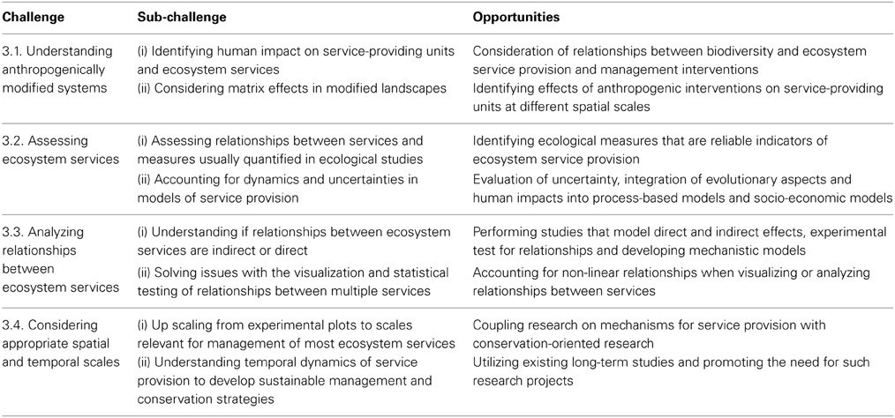

Slide 39
Zorluk: Antropojenik Olarak Değiştirilmiş Sistemleri Anlamak
1İlk açıklamalar, doğal sistemler tarafından sağlanan ekosistem hizmetlerine odaklanırken ( Westman, 1977 ; Daily, 1997 ), yönetilen ekosistemlerle ilişkili ekosistem hizmetleri ancak daha sonra dikkat çekmiştir (örneğin, Tylianakis ve diğerleri, 2007).). Ekolojistlerin, insan tarafından değiştirilmiş peyzajların yönetiminin hem mal üretimini hem de çevresel dışsallıkları nasıl etkilediğini anlamak için ekosistem hizmetleri kavramının faydalı olduğunu iletmeleri gerekir. Bu tür antropojenik olarak değiştirilmiş sistemlerde (örneğin, tarımsal peyzajlar, üretim ormanları veya kentsel alanlar) çalışan ekologlar için (i) hizmet sağlayan birimler ve ilgili ekosistem hizmetleri üzerindeki insan etkisinin belirlenmesi ve (ii) araziyi çevreleyen peyzajların etkilerinin dikkate alınmasında zorluklar ortaya çıkmaktadır. ekosistem hizmetleri sağlayan birimlerdir.
Gıda, yakıt veya lif veya yerel kamu altyapısını üretmeyi başaran ekosistemler, dünyanın kara yüzeyinin büyük bir bölümünü oluşturur; örneğin, neredeyse yarısı tarım alanları için kullanılmaktadır ve insan nüfusunun neredeyse yarısı kentsel ekosistemlerde yaşamaktadır ( FAOSTAT, 2014 ).). Biyoçeşitlilik ve ekosistem hizmeti sunumu için insan etkisinin sonuçları, sistem özelliklerine ve arazi kullanım yoğunluklarına bağlı olarak hem niteliksel hem de niceliksel olarak değişir. Sonuç olarak, ekosistem hizmetlerini sürdürülebilir bir şekilde sağlamak için yönetim seçenekleri, ekolojistlerin geleneksel ekoloji alanının ötesinde incelenen ekolojik sistem türlerini genişletmesini gerektirerek, çok çeşitlidir. Örneğin, yoğun tarımsal yönetim, yüksek mahsul verimine (nihai hizmetler) yol açabilir, ancak yoğun bir şekilde yönetilen tarlalar genellikle hizmet sağlayan birimlerin basitleştirilmiş topluluklarına ve dolayısıyla doğal düşmanlarla biyolojik kontrol veya tozlaşma gibi düşük seviyelerde ara hizmetlere sahiptir ( Médiène et al. al., 2011). Nihai hizmet sunumunu artırmak ve aynı zamanda ara hizmetlerin kaybını telafi etmek için, antropojenik yönetim genellikle yoğunlaştırılır (örneğin, pestisit uygulaması; Médiène ve diğerleri, 2011 ). Bazı yoğun yönetim stratejilerinin (örneğin, yeraltı suyu kirliliği ve kaynakların tükenmesi) olumsuz çevresel dışsallıkları göz önüne alındığında, hizmet sağlayan birimleri teşvik ederek ara hizmetleri entegre eden alternatif yönetim stratejileri, mahsul üretimini sürdürülebilir bir şekilde sağlamak ve antropojenik müdahalelere olan bağımlılığı azaltmak için bir fırsattır ( Bommarco). ve diğerleri, 2013). Tarım sistemlerinin tüm bileşenlerinin (biyoçeşitlilik, ara ve nihai ekosistem hizmetleri) yönetime tepkisini dikkate alan yalnızca kapsamlı bir bakış açısı, ekosistem hizmet yönetiminin kapsayıcı öneminin iletilmesine yardımcı olacaktır. İkinci bir örnek olarak kentleşme, artan habitat heterojenliğinin bir sonucu olarak bitki çeşitliliğinde artışlara yol açabilir, ancak habitat parçalanması nedeniyle büyük habitatlara dayanan türleri olumsuz yönde etkiler ( Kowarik, 2011 ). Sokak ağaçları ve parklar gibi şehirlerde yeşil altyapının kurulmasını dikkate alan kentsel planlama, biyolojik çeşitliliğe ve çok sayıda ekosistem hizmetine (örneğin, hava filtreleme, su düzenlemesi ve gürültü azaltma) fayda sağlayabilir; Bolund ve Hunhammar, 1999). Ekolojistler, yalnızca insan etkisini değerlendirerek değil, aynı zamanda hizmet sağlayan birimlere ve ekosistem hizmetlerine fayda sağlamak için antropojenik müdahaleler önererek, ekosistem hizmeti araştırmalarına doğrudan katkıda bulunabilir ve politika kararlarını destekleyebilir.
Peyzaj perspektifinden bakıldığında, (yarı) doğal araziyi kaybetme pahasına insan arazisi kullanımı altındaki alanların (örneğin, tarım alanları, meralar ve kentsel alanlar) genişletilmesi, peyzajın basitleşmesine ve parçalanmasına yol açabilir ( Tscharntke ve diğerleri, 2005 ) . . Örneğin, tarımsal peyzajlarda ekilebilir alanlar, mahsul üretiminin nihai hizmetini sağlar, ancak rahatsız ve geçici yaşam alanlarını oluştururken, ara hizmetlerle (örneğin, tozlayıcılar veya biyokontrol ajanları) ilişkili birçok tür, çevredeki peyzajdaki daha az rahatsız edilmiş habitatlara (örneğin, , çitler veya ekilmemiş tarla sınırları; ayrıca meydan okuma 4 ve Tablo 2'ye bakınız ). Yabani arılar buna bir örnektir ( Garibaldi et al., 2013 ).), bu hizmet sağlayıcılar, yarı doğal habitatların yakınında daha yüksek seviyelerde mahsul tozlaşmasını sürdürdüğü için ( Garibaldi ve diğerleri, 2011 ). Bu tür bağlam bağımlılığı, daha karmaşık peyzajlarda daha yüksek olduğu tahmin edilen biyolojik kontrol için de gösterilmiştir ( Bianchi ve diğerleri, 2006 ). Bu nedenle, tamamlayıcı habitat türleri ile karmaşık etkileşimleri veya habitat alanıyla doğrusal olmayan ilişkileri hesaba katmak için ( Jauker ve diğerleri, 2009 , ayrıca bkz . Hauck ve diğerleri, 2013 ), farklı habitat türlerinin kapsamından basit bir haritalama yeterli olmayabilir. , ancak bunun yerine ekosistem hizmetlerine ilişkin mekansal olarak açık bir peyzaj perspektifine ihtiyaç vardır.

Slide 40
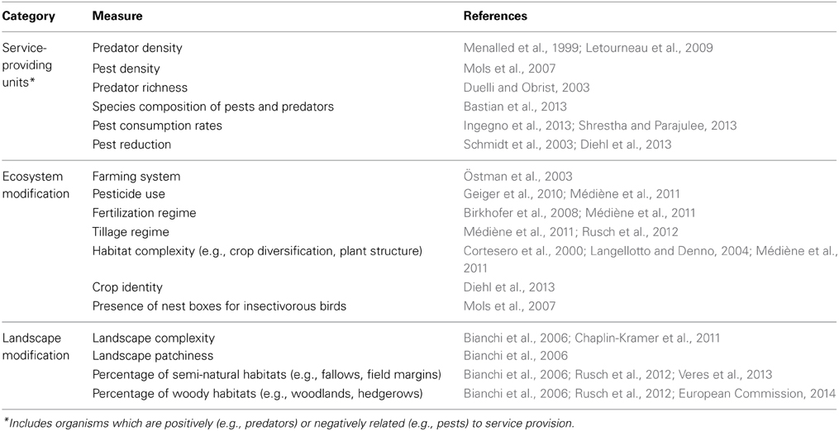

Slide 41
2. Zorluk: Ekosistem Hizmetlerinin Değerlendirilmesi
Sayısallaştırma, haritalama ve modelleme dahil olmak üzere ekosistem hizmetlerini değerlendirme araçları, ekosistem hizmeti araştırmalarında bir tartışma konusudur (örneğin, Carpenter ve diğerleri, 2009 ; Feld ve diğerleri, 2009 ; Hou ve diğerleri, 2013 ). Bir ekolojist perspektifinden, ekosistem hizmetlerini değerlendirmedeki zorluklar, (i) hizmetler ile genellikle ekolojik çalışmalarda toplanan ölçüm türleri (örn., tür zenginliği) arasındaki ilişkileri değerlendirme ve (ii) ekolojik özellikleri hesaba katma ihtiyacından kaynaklanmaktadır. hizmet sunumuna odaklanan istatistiksel modellerdeki süreçler (örn. dinamikler, geri bildirimler ve belirsizlikler).
Nihai ekosistem hizmetleri genellikle doğrudan değerlendirilir, ancak bu tür bir değerlendirme, katkıda bulunan ekolojik süreçler veya hizmet sunumunu artırmak için yönetimin nasıl uyarlanabileceği hakkında bilgi sağlamaz. Yönetim tavsiyesini verilerin toplandığı bağlamın dışına aktarmak için yönetim ve ekosistem hizmetleri arasındaki ilişkilerin mekanik bir şekilde anlaşılması gerekir. Bu, ara ekosistem hizmetlerinin katkısının ve bunların yönetimden nasıl etkilendiğinin değerlendirilmesini içerir. Ara hizmetlerin değerlendirilmesi, genellikle nihai hizmetlere göre daha maliyetli ve zaman alıcıdır. Bu kısmen ekolojik işlevler için vekillerin eksikliğinden ve ekosistem işlevleri ile nihai hizmetler arasındaki bağlantıların bağlama bağlı olabileceği gerçeğinden kaynaklanmaktadır, örneğin, mekansal ilişkiye bağlı (Tixier ve diğerleri, 2013 ) veya ekosistem tipi ( Feld ve diğerleri, 2009 ). Ara hizmetleri değerlendirmek için kullanılan ölçüler, ara hizmetlerin doğrudan ölçümlerini (örn., tozlaşma başarısı; Kremen ve diğerleri, 2002 ), hizmet sunumu göstergelerini (örn . dolaylı olarak ekosistem hizmetleriyle bağlantılıdır (örneğin, bir odak alanı çevreleyen yarı doğal habitatların oranı; Rusch ve diğerleri, 2012 ). Son on yılda, ekosistem hizmetlerinin değerlendirilmesini gerçekleştirmek için araçlar geliştirmek için önemli çabalar olmuştur, ancak ekosistem hizmetlerini bilimsel standartlara dayalı olarak ölçmek hala önemsiz değildir ( Carpenter ve diğerleri, 2009).). Örneğin, yırtıcı hayvan zenginliğinin av üzerindeki etkisi hala tartışılsa da (örneğin, Duelli ve Obrist, 2003 ), biyolojik kontrol seviyelerini belirtmek için yırtıcı tür zenginliği kullanılmıştır ( Bruno ve Cardinale, 2008 ). Karmaşık biyotik etkileşimler ve çevresel koşullar hizmet sunumunu değiştirebileceğinden, ara hizmetlerin doğrudan nicelenmesi zordur. Ekilebilir yabani otların biyolojik kontrolü, örneğin, tohum kartlarından tohum uzaklaştırma miktarının ölçülmesiyle tahmin edilebilir (örneğin, Jonason ve diğerleri, 2013 ). Ancak, bu tür tahminlerin bütün bir tarla veya çiftliğe ölçeklendirilmesi zordur. Fitometreler olarak adlandırılan saksı bitkilerinin tozlaşması, tozlaşma potansiyelini tahmin etmek için umut verici bir tekniktir ( Woodcock ve ark., 2014 ).), ancak az sayıda saksı bitkisinin tozlaşma başarısının ekinlerin tozlaşmasını nasıl yansıttığı konusunda belirsizlik devam etmektedir (bkz. Sih ve Baltus, 1987 ). Ekolojistler, tarım ve orman bilimciler ile işbirliği içinde, ekosistem hizmeti sunumunun güvenilir göstergeleri olan bilimsel olarak sağlam ekolojik önlemleri belirlemelidir.
Hizmet sunumunun altında yatan süreçlerin özelliklerini hesaba katmak için ilk ve basit adım olarak, burada tek bir hizmetin ortak, güvenilir göstergelerini oluşturan küçük bir dizi önlem arasından seçim yapılması önerilir. Aşağıdaki örnek, bir dizi gösterge seçiminin, biyolojik kontrolün ekosistem hizmetini kullanan tek bir göstergenin kullanılmasından neden daha üstün olabileceğini göstermektedir (ayrıca bkz . Kandziora ve diğerleri, 2013 ). Biyolojik kontrol hizmetinin altında yatan süreçler, hizmet sağlayan birimlerle (yırtıcı hayvanlar ve parazitoitler), hizmet dışı bırakan birimlerle (zararlılar; Letourneau ve diğerleri, 2009 ) ilgilidir ve her iki organizma grubu, mekansal ölçekte antropojenik müdahalelerle değiştirilir. alanlar ( Médiène ve diğerleri, 2011 ) ve manzaralar (Bianchi ve diğerleri, 2006 ). Bu nedenle, hizmet ve hizmet dışı bırakan birimleri (örneğin, zararlı tüketim oranları), ekosistem yönetimini (örneğin, böcek ilacı uygulamaları) ve peyzaj değişikliğini (örneğin; çevredeki peyzajdaki yarı doğal habitatların oranı; Tablo 2 ). İklim ( Diehl ve diğerleri, 2013 ) veya toprak özellikleri ( Birkhofer ve diğerleri, 2008 ) gibi abiyotik değişkenlerin dikkate alınması , bu ölçüm setinin açıklayıcı gücüne katkıda bulunacaktır.
Ekosistem hizmeti araştırması, özellikle gelecekteki yönetim seçeneklerinin sonuçlarını tahmin etmeye odaklanmıştır. Hizmet sunumundaki değişikliklerin itici güçlerini belirlemek ve çevresel değişim ve insan kaynaklı müdahalenin bir sonucu olarak hizmet sunumundaki sistem değişimlerini ve dalgalanmaları tahmin etmek için istatistiksel modeller kullanılabilir ( Evans ve diğerleri, 2012).). Basit istatistiksel modeller (örneğin, regresyon) mevcut gradyanlar boyunca enterpolasyonlara dayanır ve bu gradyanların dışındaki gelecekteki koşullar altında ekosistem hizmetlerinin seviyeleri hakkında tahminler sağlayamaz. Buna karşılık, sürece dayalı modeller, ekolojik süreçlerin temel özelliklerinin şu anda gözlemlenmeyen koşullara göre tahmin edilebileceği varsayımına dayanmaktadır. Bu modeller, ekolojik süreçlerin dinamikleri, yani etkileşimler, geri bildirimler ve belirsizlikler dahil olmak üzere ara ekosistem hizmetleri hakkındaki bilgilere dayanır ( Nicholson ve diğerleri, 2009 ). Örneğin, arıların davranışına ilişkin temel varsayımlar yeni koşullar altında geçerli olduğundan, peyzajlar arasında tozlayıcı bolluğunu tahmin etmek için arıların yiyecek ve yavrulama gereksinimlerine dayalı modeller kullanılabilir (Kennedy ve diğerleri, 2013 ). Bu bağlamda, iklim değişikliği hizmet sağlayan birimler, ara ve nihai ekosistem hizmetleri üzerinde güçlü bir etkiye sahip olacağından, iklim koşulları özel bir ilgiyi hak etmektedir ( Montoya ve Raffaelli, 2010 ; Birkhofer ve Wolters, 2012 ; Diehl ve diğerleri, 2013 ). Gelecekteki değişikliklerin tahminleri, ancak çalışmalar bu yönü mekanik modeller kullanarak ele alırsa mümkün olacaktır (örneğin, Schröter ve diğerleri, 2005 ; Jönsson ve diğerleri, 2014a ). Örneğin, değişen bir iklim altında orman yönetimine ilişkin tavsiyeler, alternatif silvikültürel rejimlerin sonuçlarını tahmin etmek için ağaç büyümesinin temel özelliklerini kullanan dinamik bir bitki örtüsü modeline dayandırılabilir.Jönsson ve diğerleri, 2014b ). Bununla birlikte, mekanik modeller, onları destekleyen teoriler ve ampirik verilerden asla daha iyi değildir ve tahmin gücüne sahip modellerin geliştirilmesi, ekolojistler için bir zorluktur.
Tahmine dayalı modellemede belirsizliğin nicelleştirilmesi kritik değerlendirme gerektirir ( Cheaib ve diğerleri, 2012 ) ve ekolojistlerin özellikle (i) belirsizliğe birden fazla kaynak katkıda bulunuyorsa (örneğin, model ve parametre belirsizliği; Barry ve Elith, 2006 ), belirsizliği hesaba katmaları gerekir. (ii) farklı kaynakların kombinasyonlarından kaynaklanan belirsizlikler (örneğin, istatistiksel ilişkiler ve uzman bilgisi; Krueger ve diğerleri, 2012 ) ve (iii) yeni bilgiler, modellerin güncellenmesini gerektirir (örneğin, Bayes çerçevelerinde; Ricketts ve diğerleri, 2008 ). Ekosistem hizmetlerinin haritalanması, ilgili süreçleri yakalama yeteneğindeki belirsizlikten ve ayrıca haritalanmış bilgilerin tercüme edilmesi ve ölçeklenmesinden kaynaklanan çoklu belirsizliklerle doludur (Hou ve diğerleri, 2013 ). Belirsizliğin değerlendirilmesi, evrimsel yönler ve insan etkileri hakkındaki bilgilerin süreç temelli modellerin geliştirilmesine entegrasyonu ve bunların sosyo-ekonomik modellerle birleştirilmesi, ekolojistlerin katkıda bulunması gereken gelecekteki araştırmaların önemli alanlarıdır (örn., Polce ve ark. , 2013 ; Van der Biest ve diğerleri, 2014 ).

Slide 42
Zorluk 3: Ekosistem Hizmetleri Arasındaki İlişkilerin Analiz Edilmesi
Ekosistem hizmetleri, uzayda ve zamanda sinerjistik veya antagonistik ortak varyasyon gösterebilir. Çoklu ekosistem hizmetleri (ikiden fazla) arasındaki bu tür kalıpların yorumlanması, yoğun bir şekilde tartışılan bir konu haline geldi ( Cimon-Morin ve diğerleri, 2013 ) ve hizmet sunumu ile takasları birbirine bağlayan çoklu ekosistem hizmet modelleri hızla ortaya çıkıyor (bir süre için). gözden geçirme, bkz. Nelson ve Daily, 2010 ). Bu tür ortak varyasyon, faydalı ekosistem hizmetleri ile ekosistem zararları olarak adlandırılan, örneğin su kirliliği gibi çevresel dışsallıklar arasındaki ilişkilerle de ilgili olabilir ( Zhang ve diğerleri, 2007).). Ekolojistler, hizmetler ve bunların çevresel değişime tepki kalıpları arasındaki ilişkileri açıklayan altta yatan mekanizmaları tanımlayarak hizmetlerin ve kötü hizmetlerin ortak çeşitliliğinin analizlerine katkıda bulunabilirler. Örneğin, tozlaşmayı artırmanın mahsul verimi üzerindeki marjinal katkısı, kısmen, aynı anda tozlaşma ve biyolojik kontrol artışı altında en yüksek verimle diğer ekosistem hizmetlerinin düzeyine bağlı olabilir ( Bos ve diğerleri, 2007 ; Lundin ve diğerleri, 2013 ) . . Rodriguez et al. (2006) ve Bennett ve ark. (2009)Bilgiye dayalı kararlar almanın ve beklenmedik sonuçlardan kaçınmanın ancak hizmetler arasındaki ilişkiler daha iyi anlaşılırsa mümkün olacağını savundu. Tek bir ekosistem hizmetinin tarımsal yönetim tarafından değiştirilmesi, örneğin, diğer hizmetler üzerinde istenmeyen etkilere sahip olabilir ve bu tür beklenmedik ilişkilerin daha iyi anlaşılması, insan toplumlarını ekosistemlerdeki ani rejim değişimlerinin sonuçlarına karşı koruyacaktır (örneğin, Gordon ve diğerleri, 2008 ).
Ekosistem hizmetleri arasındaki ilişkilerin anlaşılmasını geliştirmek, ekolojik araştırmalara iki büyük zorluk getirir: (i) ilişkilerin ortak çevresel etkenler yoluyla mı dolaylı mı yoksa bir ekosistem hizmetinin diğerini nedensel olarak etkilediği için mi doğrudan olduğunu anlayarak ekosistem hizmetleri arasındaki ilişkiler hakkında sonuçlar çıkarmak ve (ii) birden fazla (ikiden fazla) ekosistem hizmeti arasındaki ilişkileri analiz ederken görselleştirme ve istatistiksel test sorunlarını çözme.
Ekosistem hizmetlerindeki değişikliklerin itici gücü olarak çevresel değişimin sonuçlarını tahmin edebilmek için dolaylı ve doğrudan ilişkiler arasında ayrım yapmak önemlidir ( Bennett ve diğerleri, 2009 ; Lautenbach ve diğerleri, 2010 ). Hem doğrudan ilişkiler (hizmetler birbiriyle ilişkiliyse) hem de dolaylı ilişkiler (hizmetler bir sürücü aracılığıyla ilişkiliyse) hizmetler arasında sinerjilere ve değiş tokuşlara yol açabilir ( Bennett ve diğerleri, 2009 ). Ekosistem hizmetleri doğrudan ve nedensel olarak bağlantılı olabilir, çünkü bir ekosistem hizmeti diğer ekosistem hizmetleriyle doğrudan etkileşime girer (Şekil 1A , doğrudan ilişkiler). Örneğin, tarım topraklarının verimliliği (hizmet 1), mahsul verimiyle (hizmet 2;Lal, 2005 ). Bu doğrudan ilişki göz önüne alındığında ve diğer itici güçlerin bulunmadığı varsayıldığında, bir hizmetin manipülasyonu (örneğin, gübre ekleyerek toprak verimliliğini artırmak) ikinci hizmeti doğrudan artıracak veya azaltacaktır (örneğin, mahsul verimini artıracaktır). Bununla birlikte, ekosistem hizmetleri, altta yatan itici güçler ilişkili olduğu için, negatif veya pozitif olarak istatistiksel olarak ilişkilendirilebilir (Şekil 1B ; dolaylı ilişki). Örneğin, su tutma (hizmet 1) ve peyzaj güzelliği (hizmet 2) istatistiksel olarak ilişkilendirilebilir, çünkü su tutulmasını azaltan kentsel alan oranı (sürücü 1) yarı doğal arazi (sürücü) oranı ile negatif ilişkili olabilir.

Slide 43
2; Raudsepp-Hearne ve diğerleri, 2010) manzara güzelliğini arttırır. Bu durumda, bir hizmetin manipüle edilmesi (örneğin, kentsel alanlarda kaldırım taşları arasındaki derzleri dışarıda bırakarak su tutulmasını artırmak), ikinci hizmeti (örneğin peyzaj güzelliği) etkilemeyecektir. Buna karşılık, bir sürücünün manipülasyonu (örneğin, yarı doğal arazinin alanını azaltmak), diğer sürücülerin yokluğunda (örneğin, diğer arazi kullanım türleri) ikinci sürücüyü etkileyebilir (örneğin, kentsel alanların oranını artırabilir). ve böylece her iki hizmeti de etkiler (örneğin, su tutma ve peyzaj güzelliğini azaltır). Son olarak, ortak bir sürücüye verilen bağımsız tepkiler nedeniyle hizmetler de ilişkilendirilebilir (Şekil 1C )., dolaylı ilişki). Örneğin, mahsul bitkilerinin tozlaşması (hizmet 1) ve mahsul alanlarındaki haşere kontrolü (hizmet 2), mahsul alanlarını çevreleyen yarı doğal habitatların oranıyla artar (sürücü 1; Bianchi ve diğerleri, 2006 ; Garibaldi ve diğerleri ., 2011 ). Ek olarak, tozlaşma, yuvalama habitatlarının oranından etkilenir (sürücü 2; Ricketts ve diğerleri, 2008). Bu dolaylı ilişki göz önüne alındığında, bir hizmetin arttırılması (örneğin, doğal düşmanların çoğaltılması yoluyla haşere kontrolü) diğer hizmeti (örneğin, tozlaşma) etkilemeyecektir. Paylaşılan sürücüyü manipüle etmek (örneğin, çiçekli şeritler ekerek bir odak alanı çevresinde yarı doğal yaşam alanlarının mevcudiyetini artırmak), ortak olmayan sürücüyü (örneğin, mevcudiyet) etkilerken, her iki hizmeti de (örneğin, tozlaşma ve haşere kontrolü) artıracaktır. yuvalama habitatları) yalnızca bir hizmeti etkileyecektir (örneğin, tozlaşma).

Slide 44
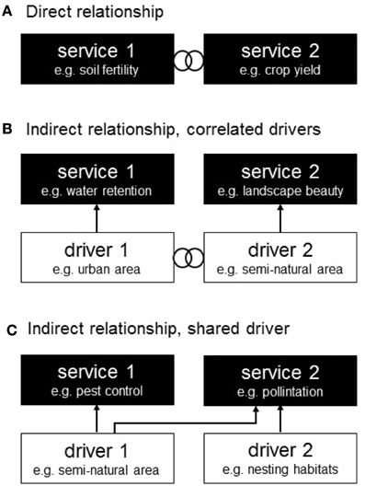

Slide 45
Literatürde, her iki ilişki türü de karşılıklı veya nedensel doğasından bağımsız olarak sıklıkla “etkileşimler” olarak etiketlenir ( Seppelt ve diğerleri, 2011 ). Karşılaştırılabilir veya zıt tepkiler gösteren hizmetler, daha sonra sinerjiler veya takaslar açısından karakterize edilir ve “paketler” olarak gruplandırılır ( Raudsepp-Hearne ve diğerleri, 2010 ). İstatistiksel ilişkilere neyin sebep olduğundan bağımsız olarak birden fazla hizmet arasındaki ilişkileri tanımlamak şüphesiz önemlidir ( Tallis ve diğerleri, 2008 ; Power, 2010 ; Maskell ve diğerleri, 2013).). Bununla birlikte, birden fazla sürücünün birden fazla hizmet üzerinde hareket ettiği durumları yönetme becerisi, bireysel hizmetler (dolaylı veya doğrudan), bunların sürücülerle ilişkileri ve her iki ilişkiyi etkileyen süreçler arasındaki ilişkilerin daha iyi anlaşılmasından fayda sağlayacaktır ( Lautenbach ve diğerleri, 2010). Ekosistem hizmeti sağlamayı yönetmek için, planlamacılar ve karar vericiler, ekosistem hizmetlerinin paylaşılan bir sürücüye yanıt verip vermediğini veya hizmetlerin birbiriyle doğrudan bağlantılı olup olmadığını bilmelidir. Hizmetler bağımsız olarak, ancak tek bir paylaşılan sürücüden farklı olarak yanıt veriyorsa, sürücü ve hizmetler arasındaki bireysel ilişkilerin daha iyi ekolojik olarak anlaşılması, hizmetler arasındaki ödünleşimleri azaltan yönetim stratejilerinin belirlenmesine yardımcı olacaktır. Hizmetler birbiriyle doğrudan bağlantılıysa, hizmetler ve sürücü arasındaki ilişkiye ek olarak hizmetler arasındaki etkileşimlerin de dikkate alınması gerektiğinden, yönetimin iyileştirilmesi daha karmaşık hale gelir. Bu nedenle ekolojistleri yalnızca hizmetler ve çeşitli etkenler arasındaki ilişkiyi araştırmak için değil, aynı zamanda birden fazla ekosistem hizmeti arasındaki doğrudan ilişkileri test etmeye teşvik ediyoruz.Gamfeldt ve diğerleri, 2013 ), aynı zamanda ekosistem hizmet ilişkilerinin doğrudan deneysel testlerinden (örneğin, Lundin ve diğerleri, 2013 ). Birlikte, bu yaklaşımlar, mekanik modellerin geliştirilmesiyle birleştiğinde (örneğin, InVEST modeli, http://www.naturalcapitalproject.org ), gelecekte birden çok hizmetin sağlanması için ekosistemlerin daha iyi yönetilmesine katkıda bulunacaktır ( Tixier et al . ., 2013 ).
Korelasyon analizi (Şekil 2A ; örneğin, Raudsepp-Hearne ve diğerleri, 2010 ) veya doğrusal karışık etki modelleri (Şekil 2B ; örneğin, De Vries ve diğerleri, 2013 ) gibi iki veya üç ekosistem hizmeti tekniği arasındaki ilişkileri incelemek için olabilir. Kullanılmış. Verimlilik sınırı analizleri ( Nelson ve diğerleri, 2008 ) veya peyzaj optimizasyon yaklaşımları ( Lautenbach ve diğerleri, 2010 )) daha sonra genellikle hizmetlerin eşzamanlı sağlanmasına yönelik çözümleri belirlemek için kullanılır. Bir çalışmada gözlemlenen hizmetlerin çoğunun birbiriyle ilişkili olması muhtemel olduğundan, birden fazla hizmeti aynı analitik çerçevede ele almak önemli olabilir. Basit örümcek ağı veya çiçek diyagramları, çeşitli hizmetler arasındaki ilişkileri göstermek için kullanılabilir (Şekil 2C ; örneğin, Foley ve diğerleri, 2005 ). Tek bir analitik çerçevede birden fazla hizmeti sürücülerle ilişkilendirmek amacıyla, temel bileşen analizinin sık kullanımı dikkat çekicidir (Şekil 2D ; örneğin, Raudsepp-Hearne ve diğerleri, 2010 ; Maes ve diğerleri, 2011 ; Maskell ve diğerleri. , 2013 ; Martín-López ve diğerleri, 2014). Bununla birlikte, bir sürücüye yanıt olarak ekosistem hizmetleri arasındaki ilişkiler doğrusal olmayan, asimptotik, tek modlu veya devrilme noktaları ile karakterize olabileceğinden (örneğin, Maskell ve diğerleri, 2013 ), ana bileşen analizinin kalitesinin tamamen bağlı olduğuna dikkat edilmelidir. değişkenler arasındaki ilişkilerin doğrusal olup olmadığı hakkında ( McCune ve diğerleri, 2002 ). Bu nedenle, bu yöntemin kullanımı, birden çok hizmet arasındaki ilişkilerin yaklaşık olarak doğrusal olduğu veri kümeleriyle sınırlı olmalıdır (ayrıca bkz. Quinn ve Keough, 2002 ). Tek bir analitik çerçevede birden fazla hizmet arasındaki ödünleşimleri görselleştirmeye yönelik alternatif yöntemler arasında, temel koordinat analizi, doğrusal olmayan ilişkilerin analizine izin verdiği için potansiyel barındırır (Legendre ve Legendre, 2012 ). Kısmi en küçük kareler regresyonu, deneysel verilere dayalı ara ekosistem hizmetleri arasındaki ilişkileri analiz etmek için umut vadeden başka bir tekniktir (örneğin, Haenlein ve Kaplan, 2004 ).

Slide 46
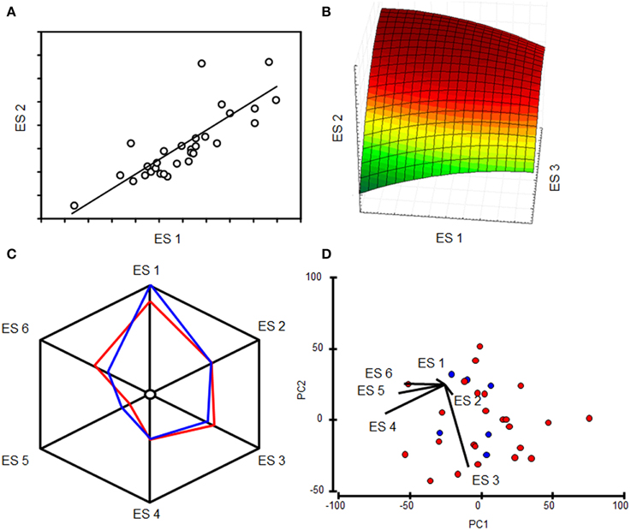

Slide 47
4. Zorluk: Uygun Mekânsal ve Zamansal Ölçekleri Düşünmek
Ölçek, ekosistem hizmeti araştırmalarında tartışmalı bir konudur, çünkü ekolojik süreçler temelde ölçeğe bağlıdır ( Levin, 1992 ) ve ekolojik araştırmalarda mekansal ölçekleri incelemek için çok sayıda farklı yaklaşım bu karmaşıklığa katkıda bulunur (örneğin, Blackburn ve Gaston, 2002 ). Bu, potansiyel olarak farklı araştırma alanlarının (örneğin, Lima ve Zollner, 1996 ) özellikle ekosistem hizmeti araştırması gibi çok disiplinli bir bağlamda entegrasyonunu engeller ( Cumming ve diğerleri, 2013 ). Mekansal ölçeklerle karşılaştırıldığında, zamansal yönler ekosistem hizmeti araştırmalarında oldukça az ilgi görmüştür ( Kremen, 2005 ).). Ekosistem süreçleriyle ilgili mevcut ekolojik bilgilerin çoğu, kısa zaman dilimlerini kapsayan araştırmalara dayanmaktadır (örneğin, Cardinale ve diğerleri, 2009 ). Sürdürülebilir arazi kullanımı için artan kamusal ve politik talebi karşılamak için ekosistem hizmetlerinin sağlanmasının çevresel değişimden veya antropojenik müdahalelerden etkilendiği (i) mekansal ve (ii) zamansal ölçeklerin daha iyi anlaşılması gerekmektedir ( Tilman ve diğerleri, 2002 ).
Çoğu ekosistem hizmetinin yönetimi ile ilgili olan deneysel arazilerden ölçeklere ölçek büyütmek ekolojistler için büyük bir zorluktur ( Cardinale ve diğerleri, 2012 ; Şekil 3 ). Bu arsa düzeyindeki çalışmalar genellikle karmaşık peyzajların heterojenliğini hesaba katamaz ve bu nedenle bir peyzajdaki ana arazi kullanım türlerinden ekosistem hizmeti sağlanması hakkında yeterli ampirik veri sağlayamayabilir. Biyoçeşitliliği ekosistem hizmetleriyle ilişkilendiren çalışmalar genellikle küçük mekansal ölçeklerde ekolojik süreçlere ve ara ekosistem hizmetlerine odaklanır ( Cardinale ve diğerleri, 2012 ). Buna karşılık, ekosistem hizmetlerinin korunması için mekansal önceliklendirmeler üzerine araştırmalar ( Luck ve diğerleri, 2012).) büyük mekansal ölçeklerde fayda sağlayan hizmetlere karşı önyargılıdır. Bu, hizmetlerin sağlanmasının altında yatan mekanizmalarla ilgilenen tür odaklı ekolojik araştırmalar ile belirli hizmetler için uzaydaki sıcak noktaları tanımlayan koruma odaklı araştırmalar arasında bir uyumsuzluk olduğunu göstermektedir (Şekil 3 ). Bu iki araştırma yaklaşımını birleştirmek, gerçek arazilerde ekosistem hizmeti sağlanması anlayışını geliştirmek için kritik derecede önemlidir.
Figür 3

Slide 48
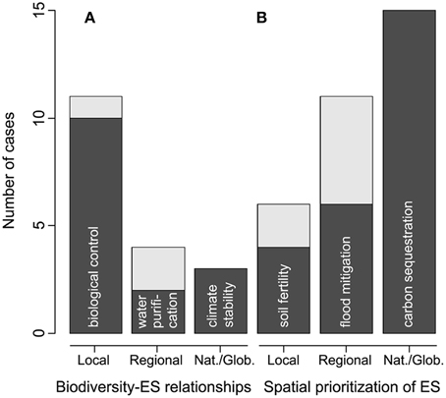

Slide 49
ŞEKİL 3. (A) BİYOÇEŞİTLİLİK-EKOSİSTEM HİZMET İLİŞKİLERİNE GÖRE EKOSİSTEM HİZMETLERİNİ DÜZENLEYEN VE DESTEKLEYEN VE (B) EKOSİSTEM HİZMETLERİNİN MEKANSAL ÖNCELİKLENDİRMESİNİ ANALİZ EDEN YAYINLANMIŞ VAKA SAYISI . Cardinale ve ark.'nda sunulan sentez sayısına dayalı vaka sayısı . (2012) (A) ve Luck et al. (2012) (B) sırasıyla. Ekosistem hizmetleri, ekolojik süreçlerin insan faydalarıyla bağlantılı olduğu mekansal ölçeğe göre sınıflandırılır (yerel, bölgesel veya ulusal/küresel; Kremen, 2005 ; Hein ve diğerleri, 2006 ). Çubukların karanlık kısmı, belirli bir ölçekte tüm vakalar/çalışmalar arasında en baskın ekosistem hizmetini temsil eder.
Ekolojik süreçlerin ölçeği, ekosistem hizmetlerinin üretimi ve tüketimi arasındaki mekansal ilişkiyi hesaba katma ihtiyacından dolayı ekosistem hizmeti araştırması ile ilgilidir ( Fisher ve diğerleri, 2009 ). Bu hedefi hesaba katan bir yaklaşım, ekolojik üretim fonksiyonlarının uzamsal olarak açık modellenmesine dayanmaktadır (örn ., Kremen ve diğerleri, 2007 ; Nelson ve diğerleri, 2009 ; Jonsson ve diğerleri, 2014 ). Ek olarak, nihai ekosistem hizmetlerinin altında yatan ekolojik işlevler, yönetimin uygulandığı mekansal ölçeğe bağlı olabilir (bkz. Leibold ve diğerleri, 2004 ). Bu, yönetim müdahalelerinin bağlama bağlı yanıtlarını üretir ( Tscharntke ve diğerleri, 2012). Örneğin, hizmet sağlayan birimlerin popülasyonları, birden fazla arazi sahibi arasında yeterli habitatın korunması koşuluyla, yalnızca yaşayabilir boyutları koruyabilir ( Drechsler ve diğerleri, 2010 ). Bu nedenle, daha büyük mekansal ölçeklerde ekosistem hizmetinin sağlanmasını optimize etmek için, arazi sahiplerinin işbirliğinden yararlanacağı koşulların belirlenmesi, ekosistem hizmetleri araştırmalarında gelecekte önemli bir konu olacaktır (örn., Stallman, 2011 ; Sutherland ve diğerleri, 2012 ; Cong ve diğerleri, 2014 ). Ek olarak, ekolojik araştırma, çoklu ekosistem hizmetlerinin verimli bir şekilde yönetildiği ilgili mekansal ölçekleri kapsamalıdır (ayrıca bkz . Mastrangelo ve diğerleri, 2014).). Uzayda bireysel ekosistem hizmetleri için modellerin büyütülmesi kesinlikle en büyük zorluklardan biridir ( Stuart ve Gillon, 2013 ), ancak hizmetler arasındaki etkileşimlerin veya farklı mekansal ölçeklerdeki antropojenik müdahalelerin neden olduğu hizmetler arasındaki ilişkileri hesaba katmak da çok önemlidir ( örneğin, yerel ölçekte çiftçiler ve daha geniş ölçekte politika yapıcılar tarafından yönetim, Tixier ve diğerleri, 2013 ; ayrıca bkz. zorluk 3.3).
Sürdürülebilir yönetim ve koruma stratejilerinin geliştirilmesi için hizmet sunumunun zamansal dinamiklerini anlamak esastır. Örneğin, bir ekosistem hizmetinin sağlanmasının kalitesi, yalnızca zaman içindeki ortalama sağlanmasına değil, aynı zamanda zaman içindeki değişimine de bağlı olabilir ( Mori ve diğerleri, 2013 ). Bu nedenle, ekosistemin bozulmalara karşı dayanıklılık kayıplarının en güçlü olmasının beklendiği basitleştirilmiş ekosistemlerde ekosistem hizmeti sağlanmasının istikrarını değerlendirmek önemlidir ( Bengtsson ve diğerleri, 2003 ; Tscharntke ve diğerleri, 2012 ). Ek olarak, yönetim kararlarının gecikme etkileri, ekosistem hizmet kayıplarını antropojenik müdahaleden ancak uzun bir süre sonra görünür hale getirebilir ( Millennium Ecosystem Assessment, 2005).). Bu tür gecikme etkileri, biyolojik çeşitlilik kaybının kritik işlevlerin esnekliğini azaltabileceği iklim değişikliği ile daha da vurgulanabilir (bkz. Elmqvist ve diğerleri, 2003 ). Bu nedenle, iklim değişikliği gibi çevresel koşullardaki yıllar arası değişimin hizmet sunumunun büyüklüğünü ve istikrarını nasıl etkilediğini daha iyi anlamak için ekosistem hizmeti sunumuna ilişkin uzun vadeli tahminlere ihtiyacımız var. Bununla birlikte, genellikle kısa finansman süreleri nedeniyle, ekolojik araştırmaların zaman aralığı genellikle birkaç yıl ile sınırlıdır. Bu tür kısa araştırma periyotları, hizmet sağlayan birimlerin iklim değişikliğine tepki olarak değişen davranışlarına ilişkin güvenilir tahminler sağlamada başarısız olacaktır (örneğin, Mooney ve diğerleri, 2009 ). ABD'deki Cedar Creek deneyi gibi birkaç uzun vadeli çalışma (Siemann ve diğerleri, 1998 ) veya Almanya'daki Biyoçeşitlilik Araştırmaları ( Fischer ve diğerleri, 2010 ), daha uzun zamansal ölçekler üzerinde biyolojik çeşitlilik ve ekosistem işleyişine ilişkin temel anlayışlar sunar. Ekosistem hizmet sunumunun hem uzun vadeli değişiklikleri hem de zamansal değişkenliğini daha iyi anlamak için bu tür daha fazla yaklaşıma ihtiyaç duyuyoruz.

Slide 50
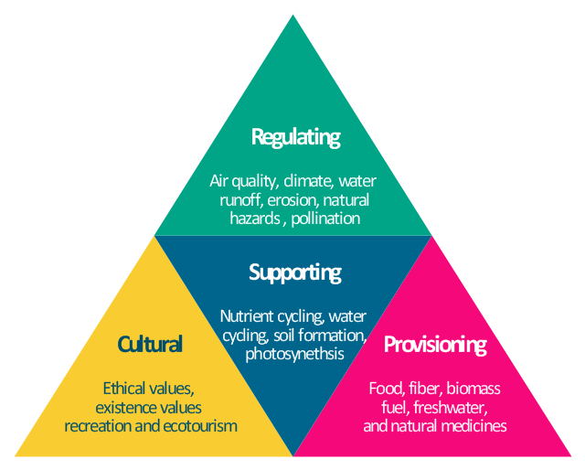
Ekosistem Hizmetleri nedir?
Geleceğe yönelik mücadelemiz, dünyanın ekosisteminin bir parçası olduğumuzun farkına varmamız ve doğanın temel biyolojik yasalarına saygı duymayı ve bu yasalara göre yaşamayı öğrenmemiz gerektiğidir.” —Jim Fowler

Slide 51
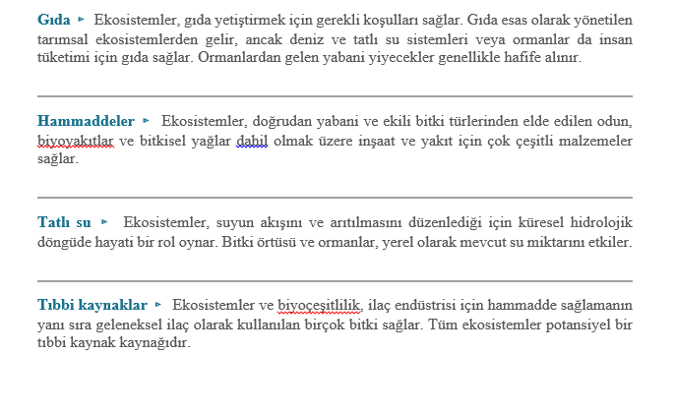

Slide 52
Ekosistem Hizmetleri
Ekosistem Hizmetleri, genel olarak insanların ekosistemlerden elde ettiği faydalar olarak tanımlanır . Binyıl Ekosistem Değerlendirmesi – dünya ekosistemlerinin durumu ve eğilimlerinin dört yıllık bir Birleşmiş Milletler değerlendirmesi – ekosistem hizmetlerini şu şekilde sınıflandırır:
Tedarik Hizmetleri veya gıda, tatlı su, yakıt, lif ve diğer malların sağlanması;
İklim, su ve hastalık düzenlemesi ile tozlaşma gibi Düzenleyici Hizmetler ;
Toprak oluşumu ve besin döngüsü gibi Destekleyici Hizmetler ; ve
Eğitim, estetik ve kültürel miras değerlerinin yanı sıra rekreasyon ve turizm gibi kültürel hizmetler .
Nüfus, gelir ve tüketim seviyeleri arttıkça, insanlar bu faydaları sağlamak için doğal çevreye giderek daha fazla baskı yapıyor. 1300'den fazla uluslararası uzmandan oluşan bir grup tarafından hazırlanan 2005 Binyıl Ekosistem Değerlendirmesi , küresel olarak değerlendirilen ekosistem hizmetlerinin yüzde 60'ının ya bozulduğunu ya da sürdürülemez bir şekilde kullanıldığını tespit etti. Değerlendirmede değerlendirilen düzenleyici ve kültürel hizmetlerin yüzde yetmişi düşüşte. Milenyum Ekosistem Değerlendirmesi bilim adamları, ekosistem bozulmasının 21. yüzyılın ilk yarısında önemli ölçüde daha da kötüleşebileceğini ve bunun insan refahı için önemli sonuçlar doğurabileceğini tahmin ettiler.
İklim değişikliği, kirlilik, aşırı kullanım ve arazi kullanımı değişikliği, küreselleşme ve kentleşme ile ilişkili kaynak zorluklarının yanı sıra ekosistem kaybının itici güçlerinden bazılarıdır. Arazi kullanımı değişikliği Amerika Birleşik Devletleri'nde acil bir konudur. Bugün, Ulus, özellikle özel arazilerde açık alan kaybı ve orman sağlığı ve biyolojik çeşitlilikte bir düşüş yaşıyor. Amerika Birleşik Devletleri'ndeki tüm ormanlık alanların yaklaşık %57'si veya 429 milyon akre özel sektöre aittir. Ormanların sağladığı estetik ve kullanımlar veya orman ürünleri ve hizmetlerinin satışından elde edilen gelir için araziye sahip olan endüstriyel olmayan çıkarlar - aileler, kuruluşlar ve topluluklar - özel arazilerimizin % 85'ine sahiptir. Amerika Birleşik Devletleri'ndeki özel arazilerin parsellenmesi ve elden çıkarılması konusundaki son eğilimler, özel arazi sahiplerinin orman varlıklarını satmak için genellikle ekonomik baskı altında olduğunu göstermektedir. Artan emlak değerleri, vergi yükleri ve küresel pazar rekabeti, arazi sahiplerini genellikle imar amaçlı arazilerini satmaya motive eden faktörlerden bazılarıdır. Sağlıklı ormanların kaybı, orman arazi sahiplerini, kırsal toplulukları ve ekonomiyi doğrudan etkiler. Özel araziler geliştikçe, ormanların sağladığı yaşamı destekleyen ekosistem hizmetlerini de kaybediyoruz. kırsal topluluklar ve ekonomi. Özel araziler geliştikçe, ormanların sağladığı yaşamı destekleyen ekosistem hizmetlerini de kaybediyoruz. kırsal topluluklar ve ekonomi. Özel araziler geliştikçe, ormanların sağladığı yaşamı destekleyen ekosistem hizmetlerini de kaybediyoruz.
Yönetmelikler, arazi edinimleri, koruma irtifakları ve vergi teşvikleri, Ulusun ormanlarını ve otlaklarını korumayı ve muhafaza etmeyi amaçlayan koruma yaklaşımlarından bazılarıdır. Son on yılda, sürdürülebilir orman yönetimi ve orman sertifikasyonu alanındaki ilerlemeler, koruma hedeflerini tamamlamıştır. Bununla birlikte, geleneksel koruma programları, doğal peyzajları ve biyolojik çeşitliliği korumak için yeterli olmayabilir ve geleneksel pazarlar, arazi sahiplerine orman arazilerine sahip olmak ve sürdürülebilir bir şekilde yönetmek için yeterli ekonomik teşvik sağlayamayabilir. Ekosistem hizmetlerinin kaybını ve bozulmasını tersine çevirmek için, ekonomik ve finansal motivasyonlar bir koruma hedefi içermelidir ve ekosistem hizmetlerinin değeri herhangi bir karar alma sürecine dahil edilmelidir.

Slide 53
İyi bir yönetimi nasıl karlı hale getirebiliriz?
Özel orman arazisi sahiplerinin ayrıca orman arazileri üzerinde getiri talep edebilecekleri mekanizmalara ihtiyaç vardır.genellikle ticari orman ürünleriyle ilişkilendirilenlere. Ekosistem hizmetlerinin finansal değerini elde etme yeteneği, şu anda arazilerinin gerçek değerinden ve ormanların sağladığı tüm mal ve hizmetlerden yararlanmayan arazi sahiplerine yardımcı olabilir. Ekosistem hizmetlerinin ticareti yapılmadığı ve bir "fiyatı" olmadığı için, ormanların doğal olarak halka sağladığı kritik faydalar için arazi sahipleri tipik olarak tazmin edilmez. Yeni doğal gelir kaynakları, orman sahiplerinin orman arazisine sahip olma maliyetlerini karşılamalarına yardımcı olabilir ve onlara arazilerini ellerinde tutmaları ve sürdürülebilir orman yönetimi uygulamaları için teşvikler sağlayabilir. Ekosistem hizmetlerine değer vermek, orman restorasyonunu teşvik edecek ve yeniden ağaçlandırma ve ağaçlandırma faaliyetlerini finanse etmek için yeni bir araç sağlayabilir.
Ekosistem hizmetleri sağlamak için arazi sahiplerini mali olarak telafi edebilecek yeni koruma yaklaşımları ortaya çıkıyor. Karbon tutma, havza yönetimi, ekoturizm ve bir dizi başka hizmet için piyasalar ve ödemeler, özellikle diğer koruma araçlarıyla birlikte kullanıldığında, geleneksel orman gelirlerini tamamlayabilir ve iyi yönetimi teşvik edebilir.

Slide 54
Ekosistem hizmetleri (ES) büyüyen araştırma alanlarıdır. İnsanlar ve doğal çevreleri arasındaki sinerjiyi ve değiş tokuşları anlamak için doğal bir yol sağlamaya yardımcı olur. Düzenleyici ekosistem hizmetleri (RES), insanların yaşayabileceği bir dünyayı sürdürmek ve sel, afet ve hastalıkların olumsuz etkilerini kontrol etmek için önemli ölçüde önemlidir. Ayrıca ekosistem koruması, insan güvenliği ve diğer ES'lerin sağlanması gibi düzenleyici hizmetler de sağlayabilir. Bununla birlikte, ortaya çıkan ES karar verme gündemleri, somut olan ve insan refahı ile doğrudan bağlantısı olan ES'ye odaklanmaktadır. Bu nedenle, daha az somut faydaları ve faydaları ölçmek için karmaşıklığı nedeniyle YEK'e verilen önem düşüktür. Politika yapıcıların ve bilim camiasının dikkate alınmaması ve dikkat edilmemesi, insan sağlığına yönelik istenmeyen risklere ve diğer ES'lerin sağlanması üzerinde önemli etkilere yol açabilir. Bu çalışma, RES, üretilen bilgi ve ana sınırlama hakkındaki araştırma eğilimlerini açıklamaktadır. ES ile ilgili bilimsel yayınlarda üstel bir artış olmasına rağmen, RES hakkında yeterli çalışma bulunmadığı sonucuna vardık. Ayrıca, mevcut çalışmalar, kapsanan RES göstergelerinin boyutları ve türleri, habitatlar/ekosistemler ve ele alınan coğrafi kapsam açısından farklılık göstermiştir. Ayrıca, YEK'in faydaları hakkında üretilen bilginin ulusal doğal kaynak yönetimi politikası, ES sınıflandırmasının tutarsızlığı ve metodolojik çeşitlilik ile ilişkilendirilmesinde de eksiklik vardı. Bu nedenle, bilimsel topluluklar, RES çalışmalarını insan sağlığı ile ilişkilendirmeye teşvik edilmektedir.

Slide 55
Ekosistem hizmetleri (ES), insanların fiziksel, sosyal ve ekonomik refahları için doğal ekosistemlerden elde edebileceği tüm faydalardır (Costanza et al. 1997 ; Daily 1997 ; MA 2005 ). Şu anda, ES terimi çağdaş bilimsel araştırma ve politika gündeminde popülerdir (Braat ve de Groot 2012 ; Fisher ve diğerleri 2009 ; Seppelt ve diğerleri 2011 ). Bunun nedeni, ES'nin çok değerli olması (Costanza ve diğerleri 1997 ) ve aileler, topluluklar ve ekonomiler için faydalı olması (Boyd ve Banzhaf 2007 ) ve dünyadaki yaşam koşullarının korunmasına yardımcı olmasıdır (Deal ve diğerleri 2012 )). Sağlıklı işleyen ekosistemler, kültürel hizmetler ve manevi amaçlar için gıda, yapı malzemeleri, ilaçlar, iklim düzenlemesi, hastalıkların önlenmesi, temiz hava, su, toprak ve peyzaj sağlanması gibi faydalar sağlayarak insan sağlığı için geniş kapsamlı bir öneme sahiptir (Daily 1997 ; Deal ve diğerleri 2012 ; MA 2005 ; Vo ve diğerleri 2012 ).
Yıllar içinde, ES'yi kategorize etmek için birkaç tipoloji ortaya çıktı. Bunlar, Millennium Ecosystem Assessment (MA 2005 ), The Economics of Ecosystems and Biodiversity ve The Common International Classification of Ecosystem Services (CICES) tarafından 2010 yılında geliştirilen çerçevelerdir (Haines-Young ve Potschin 2011 ). Bu nedenle, çalışma analizimizi yapılandırmak için MA çerçevesini kullanmayı tercih ediyoruz, çünkü çerçeve esnektir ve bu çalışmada ve diğerlerinde ES'yi değerlendirmek için en yaygın kullanılan yaklaşımdır (örneğin, Liquete ve diğerleri 2013 ; Mengist ve diğerleri 2019a ; Talbot ve diğerleri ) diğerleri 2018 ; Weitzman 2019). MA tarafından 2005 yılında geliştirilen ES çerçevesine dayanarak, insanlara yönelik ES faydalarının çeşitliliği dört sınıfa ayrılabilir: tedarik, düzenleme, kültürel ve destekleyici hizmetler. Düzenleyici ekosistem hizmetleri (RES), “ekosistem süreçlerinin düzenlenmesinden elde edilen faydalar” olarak tanımlanmaktadır (MA 2005). Ekosistemlerin doğal ortamları düzenlediği çeşitli yolları içerir. İnsan sağlığı ve ekosistem kalitesi için risk oluşturan hem doğal hem de antropojenik faaliyetlerden kaynaklanan etki ve etkilerin azaltılmasına yardımcı olur. Bu nedenle YEK, su arıtma ve atık arıtma, hava kalitesi bakımı, toprak erozyonu kontrolü, taşkın koruması, iklim düzenlemesi, haşere ve hastalık düzenlemesi, tozlaşma ve doğal afetlerin akış sıklığının ve yoğunluğunun düzenlenmesi gibi mekanizmaları kullanarak doğal çevreyi korur. Kandziora ve diğerleri 2013 ; MA 2005 ; Smith ve diğerleri 2013 ; Sutherland ve diğerleri 2018 ; Villamagna ve diğerleri 2013). Ayrıca, RES'in diğer ES'lerin tedarik kapasitesi üzerinde önemli bir etkisi vardır (Boyd ve Banzhaf 2007 ).
RES, iklim düzenlemesi ve doğal tehlike gibi nihai ES'de veya su miktarı ve arıtma gibi nihai ES'ye giden önemli bir şekilde gruplandırılır. Bazıları, tozlaşma, hastalık ve haşere düzenlemesini içeren birincil veya ara ES'dir (Watson ve ark. 2011 ). Doğal afetlerin düzenleme hizmetleri, örneğin taşkın düzenlemesi, hidrolojik sistem tarafından belirlenir (Stürck et al. 2014 ). İklim düzenlemesi nihai bir ES'dir ve sera gazlarının emilmesini, yağış oluşumu için evapotranspirasyonun arttırılmasını ve bir yüzey albedosunun kontrol edilmesini içerir. Bu, yerelden küresel ölçekteki düzenleyici hizmetlere kadar uzanabilir ve insan refahı üzerinde önemli etkilere sahiptir (Smith ve ark. 2013 ).). Hastalık ve haşere düzenlemesi bir ara ES'dir ve tozlaşma, insan refahı üzerinde doğrudan etkileri olan birincil veya ara ES'dir. İnsanlar için ana gıda kaynakları olan ekinler, bitkiler ve hayvancılık gibi tedarik hizmetlerini etkileyerek büyük etkileri vardır (Watson ve diğerleri 2011 ).
Bu faydalara rağmen, YEK, daha az somut faydaları nedeniyle insanlar tarafından genellikle daha az kabul edilir ve küçümsenir (Kandziora ve diğerleri 2013 ; Sutherland ve diğerleri. 2018 ). RES, toplum için kritik hizmetler olan çevrenin kalitesini gerçek anlamda koruyarak insan refahına dolaylı faydalar sağladığı için insan güvenliğine katkısını ölçmekte güçlük çekmektedir. Bunlar, karar verme süreçlerinde YEK'in göz ardı edilmesine neden oldu, çünkü insan refahı ile daha belirgin bağlantıları olan ES'ye daha fazla dikkat gösterildi (Sutherland ve diğerleri 2018 ; Villamagna ve diğerleri. 2013 ).). Ayrıca, RES “süreç odaklıdır” ve hizmetleri büyük ölçekte değerlendirmek ve değerlendirmek için gereken veriler mevcut değildi ve politika oluşturma gündemine ana akım haline getirilmesinde bir darboğaz haline geldi (Villamagna et al. 2013 ). Ayrıca, düzenleyici hizmetleri politika oluşturma ve ES değerlendirme çerçeveleriyle yeterince ilişkilendirmeye yönelik çabalar da zayıftı (Sutherland ve diğerleri, 2018 ).
Bu zorlukların bir sonucu olarak, RES, çevresel karar verme süreçlerinde yeterince dikkate alınmaktan sekteye uğramaktadır. Böylece Sutherland ve ark. ( 2018 ), YEK'i göz ardı eden ES yönetim yaklaşımı, insan sağlığı için uygun olmayan çevreye neden olan ve ES'yi YEK'e göre sağlamayı tercih eden “yönetim ödünleşimlerini” getirebilir ve bu da ekosistemler üzerinde baskıya neden olabilir. Bunlar aynı zamanda ES'nin değer düşüklüğüne yol açmakta ve tüm çevresel ve ekonomik ödünleşimleri tam olarak anlayamamaktadır (Keeler ve diğerleri 2012 ).
ES'nin son durumunu değerlendirmek ve değerlendirmek üzerine çeşitli inceleme çalışmaları vardı. Sadece bazılarını listelemek gerekirse: genel olarak ekosistem hizmetleri (Seppelt ve diğerleri , 2011 ), ES araştırmasının eğilimleri (McDonough ve diğerleri. 2017 ), ekosistem hizmetlerinin düzenlenmesi (Sutherland ve diğerleri. 2018 ), ES değerinin haritalanması (Burkhard) et al . _ _ _ _ _ _ _ _ ES (Milcu et al. 2013 ), ES ile koruma entegrasyonu (Egoh et al. 2007), sınırlı coğrafi alanlara sahip, örneğin Latin Amerika'da (Balvanera ve diğerleri 2012 ) ve Afrika'da (Wangai ve diğerleri 2016 ), bazı önemli karasal düzenleyici ES'lerin bir meta-analizi (Viglizzo ve diğerleri 2016 ) ve trendler orman ES (Mengist ve Soromessa 2019). Ancak, yukarıdaki çalışmaların hiçbiri şu ana kadar ayrıntılı bir bibliyografik incelemeye, mekansal dağılıma, gösterge hizmetleri ve ekosistem eğilimlerine ve RES çalışmaları arasındaki farka değinmemiştir. Bu nedenle, küresel ölçekte RES araştırmalarının genel eğilimleri hakkında bilgi sağlamanın önemli olduğuna karar verdik. Ayrıca çalışma, araştırmacıların en az ve en çok ele alınan göstergeleri ve ekosistemlerini, araştırmacıların karşılaştığı zorluk türlerini ve daha fazla araştırma çalışması gerektiren boşlukları belirlemelerine yardımcı olabilir.
ES insan refahı için çeşitli faydalar sağladığından, ES hakkında bilimsel bir çıktıya sahip olmak, politika yapıcıları ekosistemleri daha fazla bozulmadan tersine çevirmeye yönelik çalışmaya motive etmeye yardımcı olabilir. ES'de insan refahı temel konu olmasına rağmen, hızlı nüfus artışı, ekonomik büyüme, insan tüketim kalıplarındaki değişiklik ve iklim değişikliği ES hizmetlerini olumsuz etkiler. Buna göre ES değerlendirmesi, ES hakkındaki bilgileri genişletmek, farkındalık düzeyini yükseltmek ve küresel düzeyden yerel düzeye gündem olması açısından önemlidir (Alamgir ve ark. 2014 ; Fagerholm ve ark. 2016 ).). Bu nedenle, bu çalışma belirli araştırma sorularını formüle etmiştir. Bunlar aşağıdaki gibidir: (1) RES'deki en son teknoloji nedir? (2) Hangi RES göstergesi/göstergeleri en yüksek ve en az sayıda çalışmaya sahipti? (3) RES çalışmalarını bozan mevcut zorluklar nelerdir? ve (4) Düzenleyici hizmetlerle ilgili ekosistem çalışmaları için öğrenilen dersler ve ileriye giden yol nelerdir?
Makalenin amacı, RES çalışmalarının eğilimlerinin genel bir resmini sunmak, ES değerlendirmesi için kullanılan yaklaşımların kapsamlı bir değerlendirmesini yapmak, yürütülen çalışmaların haritasını çıkarmak ve gelecekteki araştırma çalışmaları tarafından doldurulacak boşlukları belirlemektir. Bu nedenle, çalışma, statükoyu tanımlamaya ve ilgili araştırma makalelerini kullanarak eğilim analizini derinleştirmeye yardımcı olur. Bu amaca yönelik olarak, inceleme aşağıdaki özel hedefleri ele almıştır:
RES ile ilgili araştırma eğilimlerinin durumunu ve bu yayınlanmış bilginin kapsamını analiz etmek
En çok ve en az çalışılan ekosistemleri ve bunların düzenleyici ES göstergelerini belirlemek
Ana araştırma boşluklarını analiz etmek ve vurgulamak ve ileriye giden yolu belirlemek

Slide 56
Veri kaynakları
Yaklaşım, Sistematik İncelemeler ve Meta-Analizler için Tercih Edilen Raporlama Öğelerinin literatür araştırma protokolünü izledi (Moher ve diğerleri, 2010 ). İnceleme, konuyla ilgili literatürün en büyük bölümlerini kapsamasına rağmen, kapsamlı bir literatür taraması olamaz. Çalışma, Scopus, ScienceDirect ve Google Scholar gibi sınırlı veri tabanlarını kapsamaktadır. Doğruluğu garanti etmek için bu çalışma, arama (tanımlanan veri tabanlarından ilgili makaleler), değerlendirme (RES içeren makaleleri veya başlığında düzenleyici hizmetleri içeren makaleleri içerir), sentez (makaleleri dahil etmek için indirip okuyun ) çerçevesinden analitik süreçlere dayanıyordu. en az bir RES göstergesini kapsayan yayınlar) ve analiz(dahil edilen makalelerden faydalı verilerin çıkarılması) (SALSA), çoğu inceleme tarafından uygulanmıştır (Grant ve Booth 2009 ; Malinauskaite ve diğerleri 2019 ; Mengist ve diğerleri 2019a ; Perevochtchikova ve diğerleri 2019 ). Amaç, yayın yanlılığı ile ilgili riski azaltmak ve inceleme çalışmasının bilimsel geçerliliğini artırmaktı (Mengist ve ark. 2019b ).
Gerçek sistematik inceleme aramasından önce, hedeflenen ES'yi kapsayacak şekilde arama anahtar kelimelerini hassaslaştırmak için bir pilot literatür araştırması yapıldı (Howe ve diğerleri 2014 ). Makaleler, üç veri kaynağından alınan hakemli dergilerdi ve aramalar Nisan 2019'da sonuçlandırıldı.

Slide 57
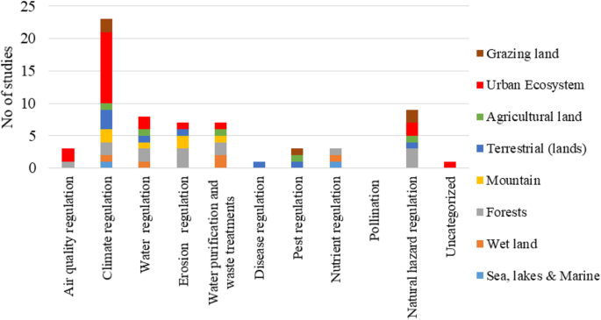

Slide 58
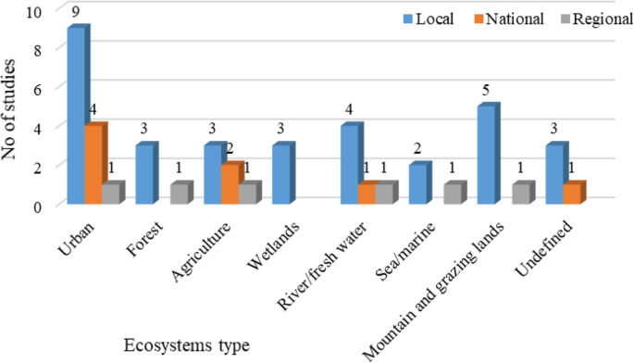

Slide 59
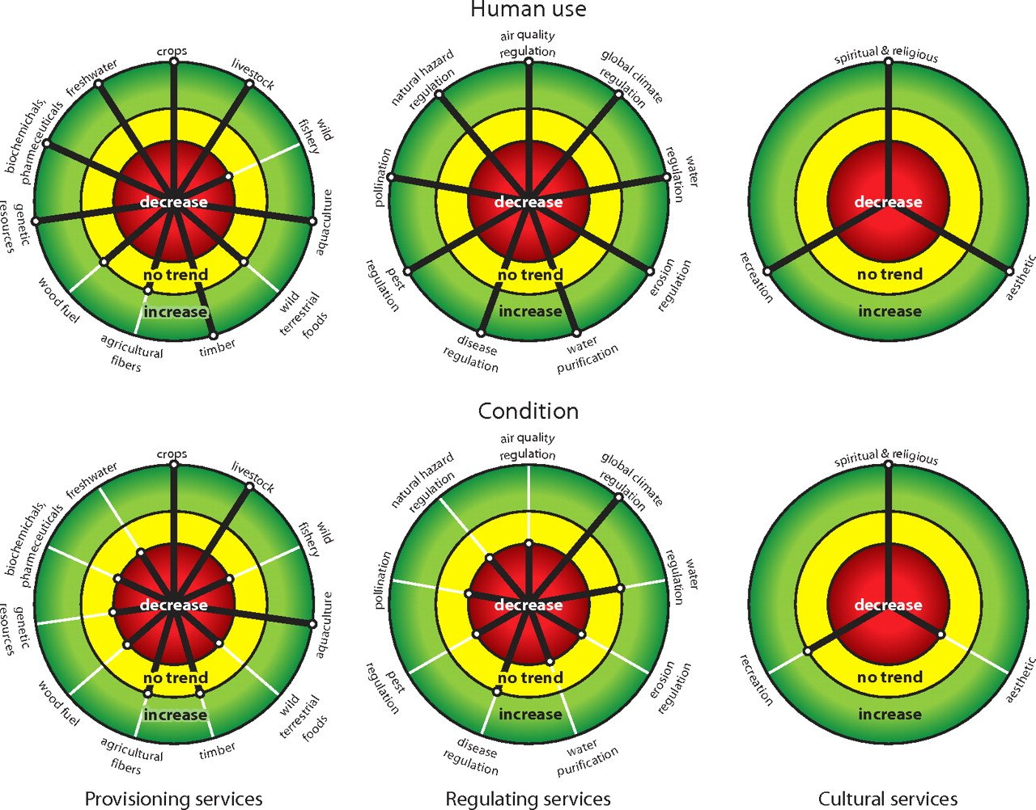

Slide 60
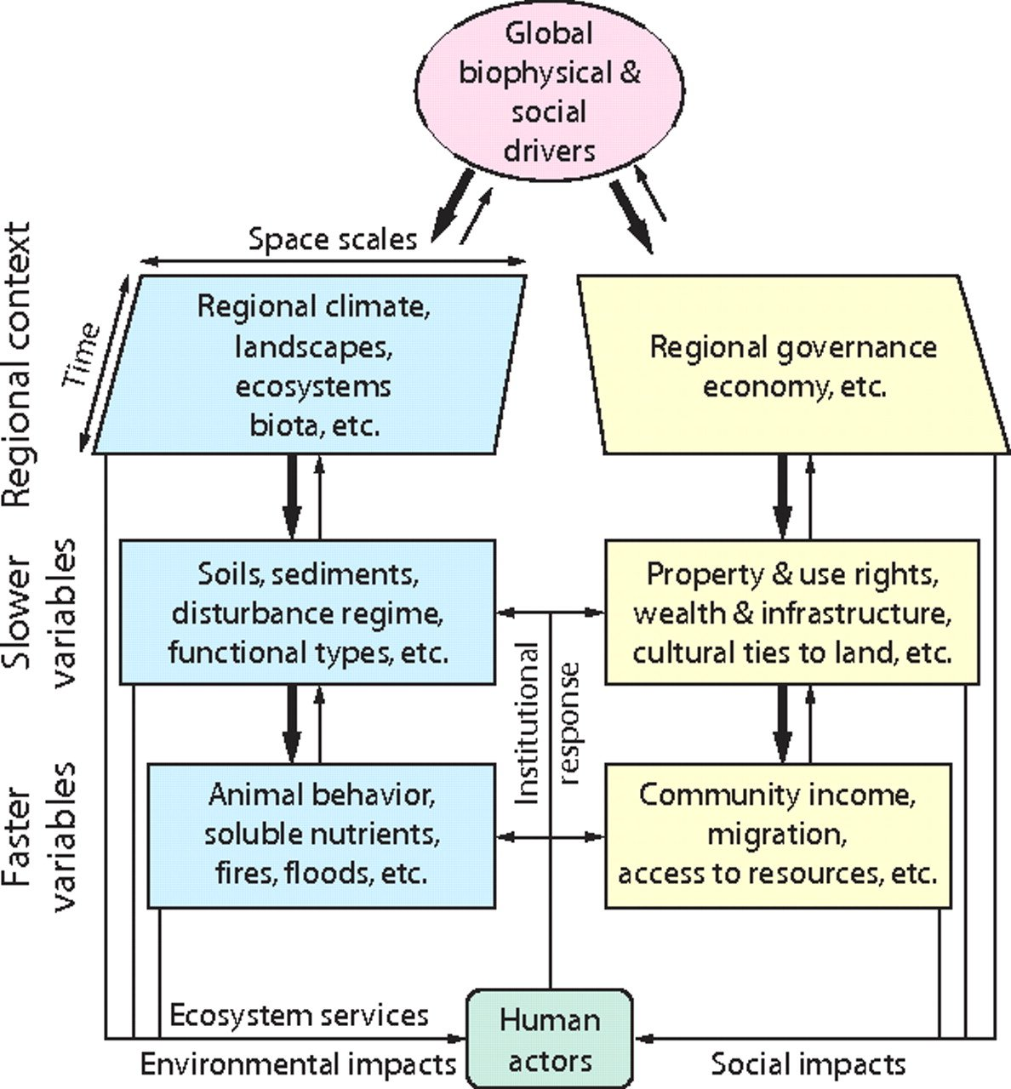
Ekosistem Hizmetleri ve İnsan Refahı İlişkileri
Ekosistem hizmetleri ve insan refahı yönleri arasındaki bağlantılar MA için temel konulardı. Ana geri besleme döngüleri, MA kavramsal çerçevesinin en basitleştirilmiş versiyonlarında bile belirgindir ( Şekil 3 ve ref. 35 ). Bu diyagram, belirli bir zaman aralığında belirli bir bölgeyi temsil eder. Geribildirimler bölgeler arasında, yerelden küresele uzanan uzamsal boyutlar boyunca veya kısa vadeli kararların ekosistem hizmetlerinin uzun vadeli akışlarını etkilediği gibi zaman dilimleri boyunca dikkate alındığında durum çok daha karmaşık hale gelir ( 13 ).

Slide 61
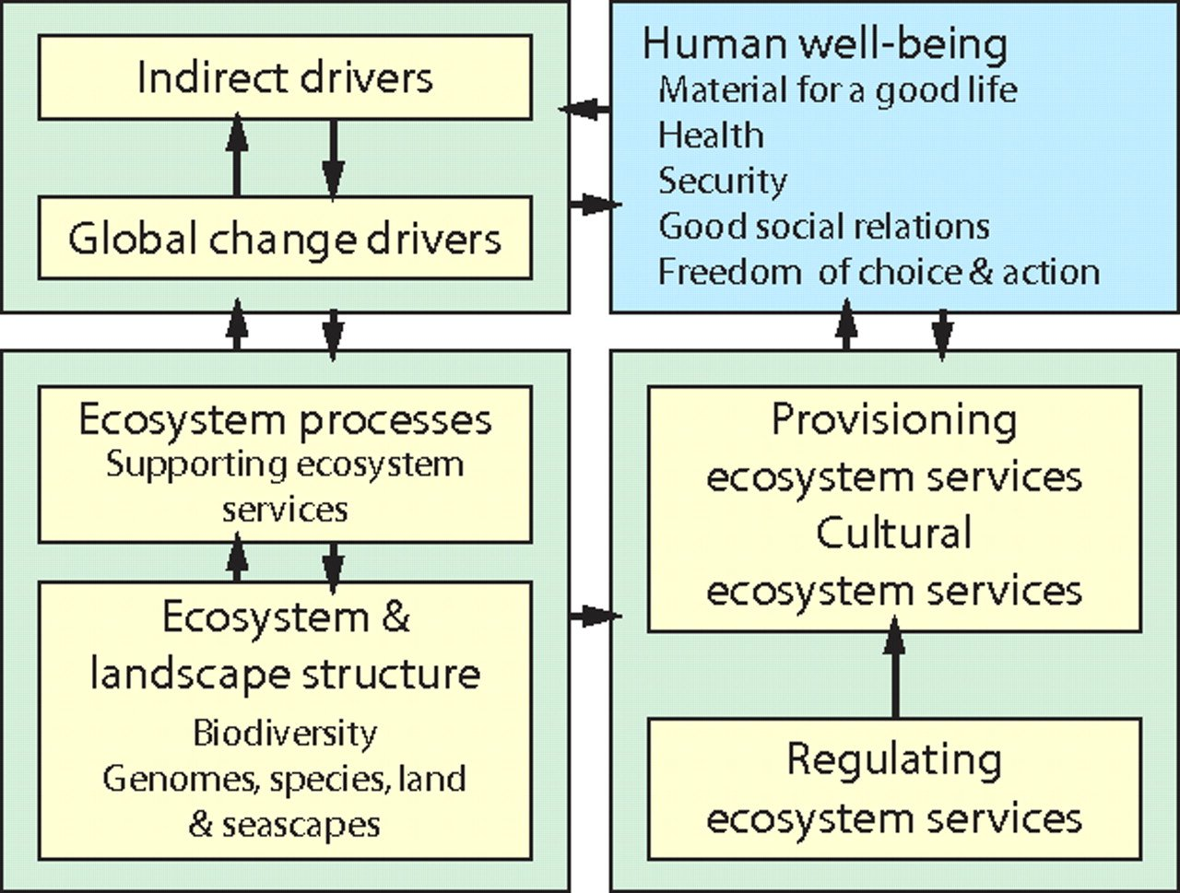

Slide 62
Teoriden Pratiğe
Temel zorluk, ekosistem hizmetlerinin dinamiklerini ve yerelden küresel ölçeklere kadar değişen çok sayıda itici güç bağlamında etkileşime girerken insan refahını anlamaktır. Belirli bir araziden sürdürülebilir bir şekilde hangi ekosistem hizmetleri kombinasyonları akabilir? Değişen arazi kullanımı, besin mobilizasyonu, tür bileşimi ve iklim ekosistem hizmetlerinin akışını nasıl etkiler? Belirli bir manzara için hangi sürücüler yönetilebilir ve nasıl? İnsanlar hangi ekosistem hizmetleri karışımlarını tercih ediyor? İnsan seçimleri ve eylemleri, ekosistem hizmetlerinin yerel akışlarını nasıl etkiler ve diğer bölgeleri etkilemek için yayılır? İnsan eylemleri ne zaman daha geniş bölgeler veya dünya sistemi için sonuçlara neden olacak şekilde toplanır? Hangi kurumlar, teşvikler, ve düzenlemeler ekosistem hizmetlerinin akışını sürdürmede etkili midir? Bu tür sorular, önümüzde duran zorluğun simgesidir.
Bugün var olan bilgi boşlukları, izole edilmiş geleneksel disiplinler tarafından tek tek bileşenlerin koordine edilmemiş çalışmalarıyla ele alınamaz. Bunun yerine, sosyal-ekolojik sistemlerin anlaşılması için yeni bir tür disiplinler arası bilime ihtiyaç vardır. En geniş ölçekte, ihtiyaç duyulan araştırma, Yer Sistem Bilimi programı ile örtüşmektedir ( 48 ). Ekosistem hizmetlerindeki değişiklikleri anlamak için, dünya sisteminin sosyal ve ekolojik bileşenlerinin etkileşimleri dikkate alınmalıdır. Bir bileşeni sabit tutarken diğerini değiştiren disipline bağlı yaklaşımlar, eksik ve yanlış cevaplara yol açar. Temel disiplinler arası bilimin birçok önemli sorusunun ele alınması gerekmesine rağmen, burada en çok sosyal-ekolojik araştırmanın problem çözme yönleriyle ilgileniyoruz (1 ) Ağa bağlı, yer tabanlı uzun vadeli sosyal-ekolojik araştırma ihtiyacına, mevcut programlardan öğrenme fırsatlarına ve gelişmiş izleme ihtiyaçlarına odaklanıyoruz.
Yer Bazlı, Karşılaştırmalı, Uzun Vadeli Araştırma.
Sosyal-ekolojik sistemler üzerine verimli araştırmalar, gerçek dünya gözlemleri ve analizlerinde kavram ve teorileri temellendirmelidir. Hem doğa bilimlerinde hem de sosyal bilimlerde uzun süreli deneysel alan araştırması gelenekleri vardır. Disiplin kaynaklı kökenleri ne olursa olsun, başarılı projeler ortak özellikleri paylaşır: ( i ) çalışma tasarımları, kapsayıcı bir kavramsal çerçeve içinde belirli araştırma sorularını ele alır; ( ii ) yerler veya bölgeler arasındaki, yerelden küresele uzanan uzamsal boyutlar arasında ve zaman dilimleri arasında yapılan karşılaştırmalardan ortaya çıkan temel kavrayışları ortaya çıkaran karşıtlıklar; ( iii ) karşılaştırmalar, gözlemleri kavram ve teorilere bağlayan modeller tarafından yönlendirilir; ( iv) kolayca tekrarlanabilir yöntemler kullanılarak tutarlı veri kümeleri sağlanır. Ekosistem hizmetlerinin değişimlerini ve etkileşimlerini anlamak için yerel ayarlar, ölçekler ve zaman periyotları arasındaki karşıtlıklar özellikle önemlidir. Bu kapasiteye ulaşmak için, çalışma tasarımları bir yer ağı üzerinden koordine edilmelidir. Bu, her mekanın aynı tasarımı uyguladığı anlamına gelmez. Bu, tasarımın her yerde, yerler ağı boyunca karşılaştırmalara ve benzersiz yere özel araştırma fırsatlarına izin verdiği anlamına gelir. Bu tür araştırmalar, birden çok ölçekte uygulanabilen ve ölçekler arası etkileşimleri açıklayan kavramsal bir çerçeve tarafından yönlendirilmelidir ( 6 , 15 , 35 ).). Ağ bağlantılı araştırma, aynı zamanda, bilgi yönetimi, analiz, modelleme ve sentez için paylaşılan, şeffaf, birlikte çalışabilir kapasitenin yanı sıra yerler arasında ve zaman içinde veri toplamada tutarlılık gerektirir.
Yere dayalı araştırma için en önemli sorulardan bazıları, yerel, bölgesel ve küresel ölçeklerde ekosistem süreçleri ve kurumlarının bağlantılarını ele alır ( Şekil 4 ). MA, ekosistem hizmetlerinin bazı kayıplarının, ekosistem süreçlerinin ölçekleri ile kurumların etkili olduğu ölçekler arasındaki uyumsuzlukla ilgili olduğunu buldu. Diğer durumlarda, yönetişim ve geri bildirim kontrol mekanizmaları, fiyatlar, mülkiyet hakları, yaptırım sistemleri ve benzerleri, ekosistem hizmetlerine uygun ölçeklerde çalışıyor gibi görünmektedir. Çok ölçekli yönetişim ve ekonomi sistemleri için kavramsal çerçeveler, ekosistem yönetişim ölçeklerini ekosistem dinamiklerinin ölçekleriyle eşleştirmek ve kurumlara ekosistemlerdeki uzun vadeli değişimi izlemek için gereken akışkanlığı sağlamak için bir dizi fikir sunar.7 , 33 , 49 ). Bununla birlikte, ekosistem hizmetlerinin başarılı bir şekilde yönetilebilmesi için ölçek eşleştirmeden daha fazlasının gerektiği açıktır. Çok ölçekli ekosistem hizmetlerinin eşgüdümlü yönetimini uygulamada elde etmek zordur ( 50 ).

Slide 63
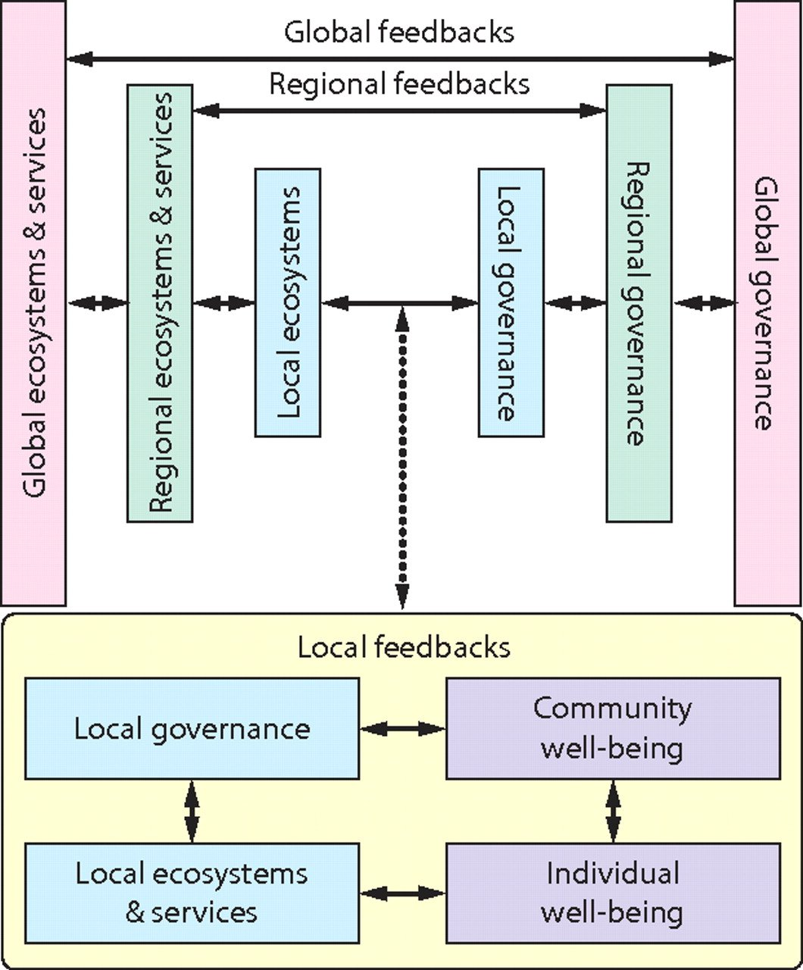
Varsayımlardan Kanıtlara
Dünyanın yaşam destek sistemleri ve toplumu muazzam bir değişim çağına girdi. Son 50 yılda, ekosistemler ve hizmetleri, insanlık tarihindeki herhangi bir dönemden daha fazla değişti ( 12 ). İnsan nüfusu yüzyılın ortalarına kadar 2 ila 5 milyar daha arttığı, kişi başına düşen insan tüketiminin artmaya devam ettiği, ekosistem değişikliğinin itici güçlerinin yoğunlaştığı ve ekosistem hizmetleri ile insan refahı arasındaki geri bildirimlerin daha güçlü ve daha karmaşık hale gelmesiyle daha büyük değişiklikler kaçınılmazdır ( 13 ). Bir dizi mevcut politika ve uygulama, ekosistem hizmetlerine verilen zararı azaltabilir ( 14 ). Bu politikalar ve uygulamalar şu anda geniş çapta benimsenmese de, bazıları devam eden geçişler boyunca daha iyi bir yol ihtimali sunuyor.
Politika ve bilim toplulukları, ekosistem hizmetlerini iyileştiren veya sürdürenler de dahil olmak üzere, insan refahının belirli yaklaşımlarla geliştirilebileceği konusunda umut verici bir vizyon sunmaktadır. Gerçekten de, dağınık konumlardan ve zamanlardan cesaret verici vaka çalışmaları var. Yine de kanıtlar, başarı ve başarısızlığın bağlama özgü olduğunu ve hiçbir politika veya uygulamanın her derde deva olmadığını göstermektedir ( 60 ).). Herhangi bir özel durumda, mevcut seçenekler değerlendirilmeli, seçilmeli, uygulanmalı, test edilmeli ve daha sonra daha iyi sonuçlar için devam eden bir aramada değiştirilmeli veya değiştirilmelidir. Ekosistem hizmetlerinin ve insan refahının küresel rehabilitasyonu bu nedenle sürekli yenilik ve öğrenme gerektiren uzun vadeli, mekansal olarak karmaşık bir deneydir. Deneysel tasarımın birçok unsuru, şu anda veriye dayalı sonuçlardan ziyade varsayımlara dayanmaktadır. Etkilenen insanlar ve bu deney için kaynak sağlayanlar, giderek artan bir şekilde ekosistem hizmetlerinde ve insan refahında iyileşme kanıtı talep ediyor. Eylemlerin, küresel politikaların ve uygulamaların insanlara ve doğaya nasıl fayda sağladığını değerlendiren veriler ve analizlerle desteklenmesi gerekecektir.
Bu amaçla, politika ve bilim topluluklarının sosyal-ekolojik sistemler için politikalar oluşturma ve uygulama, sonuçları tahmin etme ve sonuçları değerlendirme kapasitesi oluşturması zorunludur. Bu kapasiteyi oluşturmak için sosyal-ekolojik sistemler üzerine temel araştırmalar genişletilmeli ve araştırmaya yönelik daha uygun, bütünleşik yaklaşımlar geliştirilmelidir. Bu araştırma, mevcut disipliner güçler üzerine inşa edilmeli, disiplinler arasında etkin bir şekilde köprü kurmalı ve esnek sosyal-ekolojik sistemler inşa etmek için ihtiyaç duyulan yeni bilgi alanları yaratmalıdır. Bu araştırmanın kilit sonuçları derhal uygulanmalı ve sonuçları değerlendirmek için izleme programları oluşturulmalıdır. Sosyal-ekolojik bilimde böylesine büyük bir çaba insanlık tarihinde emsalsizdir, ancak karşılaştığımız sorunlar ve sürdürülebilirlik biliminin potansiyeli ile orantılıdır.

Slide 64
